Slide 1
60 ปี กรมการพัฒนาชุมชน
สร้างสรรค์ชุมชน สร้างคน สร้างชาติ
การประชุมคณะกรรมการบริหารกองทุนพัฒนาบทบาทสตรี ครั้งที่ 9/2565
รูปแบบออนไลน์ (ระบบ Zoom Cloud Meetings)
วันพฤหัสบดีที่ 29 กันยายน 2565 เวลา 13.30 - 16.30 น. ห้องประชุม 5001 ชั้น 5 กรมการพัฒนาชุมชน

Slide 2
60 ปี กรมการพัฒนาชุมชน
สร้างสรรค์ชุมชน สร้างคน สร้างชาติ
ระเบียบวาระการประชุมคณะกรรมการบริหารกองทุนพัฒนาบทบาทสตรี
วาระที่ 1 : ประธานแจ้งให้ประชุมทราบ
1
วาระที่ 2 : รับรองรายงานการประชุม
รับรองรายงานการประชุมคณะกรรมการบริหารกองทุนพัฒนาบทบาทสตรี ครั้งที่ 8/2565 เมื่อวันพฤหัสบดีที่ 25 สิงหาคม 2565
สร้างสรรค์ชุมชนให้พึ่งตนเองได้
2
วาระที่ 3 : สืบเนื่องจากการประชุม
สร้างสรรค์ชุมชนให้พึ่งตนเองได้
สร้างสรรค์ชุมชนให้พึ่งตนเองได้
3.1 การติดตามมติที่ประชุม ครั้งที่ 8/2565 เมื่อวันพฤหัสบดีที่ 25 สิงหาคม 2565 3.2 รายงานการบริหารจัดการหนี้ของกองทุนพัฒนาบทบาทสตรี
3
วาระที่ 4 : เพื่อทราบ
4.1 รายงานผลการเบิกจ่ายตามแผนการดำเนินงานและแผนการใช้จ่ายงบประมาณกองทุนพัฒนาบทบาทสตรี ประจำปีงบประมาณ พ.ศ. 2565
4.2 รายงานผลการดำเนินงานการประเมินผลการดำเนินงานทุนหมุนเวียน ประจำปีบัญชี 2565 กองทุนพัฒนาบทบาทสตรี กรมการพัฒนาชุมชน
4

Slide 3
60 ปี กรมการพัฒนาชุมชน
สร้างสรรค์ชุมชน สร้างคน สร้างชาติ
วาระที่ 4 : เพื่อทราบ
4.3 รายงานผลข้อมูลการดำเนินการทางกฎหมายเกี่ยวกับการดำเนินคดีแพ่ง และคดีอาญาของกองทุนพัฒนาบทบาทสตรี
4.4 รายงานผลตามประกาศคณะกรรมการบริหารกองทุนพัฒนาบทบาทสตรี เรื่อง หลักเกณฑ์ วิธีการ และเงื่อนไขเกี่ยวกับการลดอัตราดอกเบี้ยเงินกู้และอัตราดอกเบี้ยผิดนัดกองทุนพัฒนาบทบาทสตรี พ.ศ. 2563 (ฉบับที่ 4)
4.5 รายงานโครงการที่ดำเนินการเบิกจ่ายเงินเหลื่อมปี ประจำปีงบประมาณ พ.ศ. 2565 (งบลงทุน) โครงการพัฒนาระบบบัญชีการเงินและระบบโปรแกรมทะเบียนลูกหนี้ กองทุนพัฒนาบทบาทสตรี
4.6 รายงานโครงการที่ดำเนินการเบิกจ่ายเงินเหลื่อมปี ประจำปีงบประมาณ พ.ศ. 2565 (งบดำเนินงาน) โครงการผลิตสื่อและเผยแพร่ความสำเร็จของกลุ่มอาชีพสมาชิกกองทุนพัฒนาบทบาทสตรี
4.7 การยืนยันลูกหนี้เงินทุนหมุนเวียน กองทุนพัฒนาบทบาทสตรี
4.8 แนวทางการตรวจสอบบัญชีเงินฝากธนาคารของกองทุนพัฒนาบทบาทสตรี
4.9 โครงการเชิดชูเกียรติคนกองทุนพัฒนาบทบาทสตรี ประจำปี 2565
4

Slide 4
60 ปี กรมการพัฒนาชุมชน
สร้างสรรค์ชุมชน สร้างคน สร้างชาติ
วาระที่ 5 : เพื่อพิจารณา
5.1 การพิจารณาการลดอัตราดอกเบี้ยเงินกู้และอัตราดอกเบี้ยผิดนัดกองทุนพัฒนา บทบาทสตรี ครั้งที่ 15 ตามประกาศคณะกรรมการบริหารกองทุนพัฒนาบทบาทสตรี เรื่อง หลักเกณฑ์ วิธีการ และเงื่อนไขเกี่ยวกับการลดอัตราดอกเบี้ยเงินกู้ และอัตราดอกเบี้ยผิดนัดกองทุนพัฒนาบทบาทสตรี พ.ศ. 2563 (ฉบับที่ 4)
5.2 ขอหารือ ประกาศคณะกรรมการบริหารกองทุนพัฒนาบทบาทสตรี เรื่อง หลักเกณฑ์ วิธีการ และเงื่อนไขการพิจารณาลดหรืองดเบี้ยปรับ/ดอกเบี้ยผิดนัดตามสัญญากู้ยืมเงินกองทุนพัฒนาบทบาทสตรีจังหวัดภูเก็ต
5.3 ขอหารือเรื่องการดำเนินคดีอาญาของจังหวัดภูเก็ต
5.4 การทบทวนกฎบัตรการตรวจสอบภายใน กองทุนพัฒนาบทบาทสตรี และการปรับปรุงแผนการตรวจสอบระยะยาวปีงบประมาณ พ.ศ. 2565 - 2568 และแผนการตรวจสอบ ประจำปีงบประมาณ พ.ศ. 2566 กองทุนพัฒนาบทบาทสตรี
5.5 ขอความเห็นชอบกำหนดการแต่งกายและเครื่องแบบปกติของพนักงานกองทุนพัฒนาบทบาทสตรี กรมการพัฒนาชุมชน
5
วาระที่ 6 : เรื่องอื่น ๆ
6

Slide 5
ระเบียบวาระที่ 1 เรื่อง ประธานแจ้งให้ที่ประชุมทราบ
60 ปี กรมการพัฒนาชุมชน
สร้างสรรค์ชุมชน สร้างคน สร้างชาติ
1.1........................................................................

Slide 6
ระเบียบวาระที่ 2 เรื่อง รับรองรายงานการประชุม ครั้งที่ 8/2565
60 ปี กรมการพัฒนาชุมชน
สร้างสรรค์ชุมชน สร้างคน สร้างชาติ
สำนักงานกองทุนพัฒนาบทบาทสตรี (สกส.)
ได้จัดทำรายงานการประชุมคณะกรรมการบริหารกองทุนฯ
ครั้งที่ 8/2565 เมื่อวันพฤหัสบดีที่ 25 สิงหาคม 2565
และจัดส่งให้คณะกรรมการบริหารกองทุนฯ ทุกท่านทราบล่วงหน้าเรียบร้อยแล้ว
ปรากฏว่าไม่มีคณะกรรมการฯ แก้ไขหรือให้ข้อมูลเพิ่มเติม

Slide 7
ระเบียบวาระที่ 3 เรื่อง สืบเนื่องจากการประชุม
60 ปี กรมการพัฒนาชุมชน
สร้างสรรค์ชุมชน สร้างคน สร้างชาติ
ระเบียบวาระที่ 3.1 การติดตามมติที่ประชุมครั้งที่ 8/2565
วันพฤหัสบดีที่ 25 สิงหาคม 2565

Slide 8
ระเบียบวาระที่ 3 เรื่อง สืบเนื่องจากการประชุม
60 ปี กรมการพัฒนาชุมชน
สร้างสรรค์ชุมชน สร้างคน สร้างชาติ
ระเบียบวาระที่ 3 เรื่องสืบเนื่องจากการประชุม 3.2 รายงานการบริหารจัดการหนี้ของกองทุนพัฒนาบทบาทสตรี
เรื่อง | ผลการดำเนินการ
ที่ประชุมได้ร่วมพิจารณาและมีข้อเสนอแนะ/ข้อสังเกต ดังนี้ 1. หนี้เกินกำหนดชำระส่วนมากเป็นลูกหนี้รายเดิม ที่ปรับโครงสร้างหนี้แล้ว 2. การที่หนี้เกินกำหนดชำระเพิ่มขึ้น ส่วนหนึ่งเกิดการปรับเปลี่ยนโครงสร้างของกรมการพัฒนาชุมชนที่ย้ายภารกิจงานกองทุนพัฒนาบทบาทสตรีของสำนักงานเลขานุการคณะอนุกรรมการบริหารกองทุนพัฒนาบทบาทสตรีระดับจังหวัดมาอยู่ในความรับผิดชอบของกลุ่มงานประสานและสนับสนุนการบริหารงานพัฒนาชุมชนทำให้ขาดความต่อเนื่องในการติดตามและเจ้าหน้าที่ที่มารับงานใหม่ มีความรู้เกี่ยวกับการดำเนินงานกองทุนพัฒนาบทบาทสตรีไม่มากพอทำให้เป็นสาเหตุของหนี้เกินกำหนดชำระ | สกส. จะมีการประชุมชี้แจงผ่านระบบวีดิทัศน์ทางไกล (video conference) ให้กับเจ้าหน้าที่เพื่อแจ้งให้กับลูกหนี้ที่ปรับโครงสร้างหนี้แล้วชำระให้ทัน ตามกำหนด สกส.ได้จัดทำโครงการประชุมเชิงปฏิบัติการการเพิ่มประสิทธิภาพการดำเนินงานกองทุนพัฒนาบทบาทสตรี ประจำปีงบประมาณ พ.ศ. 2565 โดยมีกลุ่มเป้าหมายเป็นผู้อำนวยการกลุ่มงานประสานและสนับสนุนการบริหารงานพัฒนาชุมชนจังหวัด ทั้ง 76 จังหวัด เมื่อวันที่ 18 - 20 พฤษภาคม 2565 และมีการจัดประชุมชี้แจงสร้างความเข้าใจให้กับเจ้าหน้าที่กลุ่มประสานงานและสนับสนุน การบริหารงานพัฒนาชุมชนและพนักงานกองทุนพัฒนาบทบาทสตรี ผ่านระบบวีดิทัศน์ทางไกล (video conference)

Slide 9
ระเบียบวาระที่ 3 เรื่อง สืบเนื่องจากการประชุม
60 ปี กรมการพัฒนาชุมชน
สร้างสรรค์ชุมชน สร้างคน สร้างชาติ
ระเบียบวาระที่ 3 เรื่องสืบเนื่องจากการประชุม 3.2 รายงานการบริหารจัดการหนี้ของกองทุนพัฒนาบทบาทสตรี
เรื่อง | ผลการดำเนินการ
ที่ประชุมได้ร่วมพิจารณาและมีข้อเสนอแนะ/ข้อสังเกต ดังนี้ (ต่อ) 3. ให้รายงานจำนวนลูกหนี้ที่ดำเนินคดีในการประชุม ครั้งต่อไป | สกส. ได้นำข้อมูลการดำเนินการทางกฎหมายเกี่ยวกับการดำเนินคดีแพ่งและคดีอาญาของกองทุนพัฒนาบทบาทสตรีในระเบียบวาระ ที่ 4.6 รายงานผลข้อมูลการดำเนินการทางกฎหมายเกี่ยวกับ การดำเนินคดีแพ่งและคดีอาญาของกองทุนพัฒนาบทบาทสตรี ของการประชุมครั้งที่ 9/2565 เรียบร้อยแล้ว

Slide 10
ระเบียบวาระที่ 3 เรื่อง สืบเนื่องจากการประชุม
60 ปี กรมการพัฒนาชุมชน
สร้างสรรค์ชุมชน สร้างคน สร้างชาติ
ระเบียบวาระที่ 4 เรื่องเพื่อทราบ 4.6 ประกาศคณะกรรมการบริหารกองทุนพัฒนาบทบาทสตรี เรื่อง มาตรการยกเลิกสัญญาค้ำประกันเงินกู้รายบุคคล และการปลดหนี้รายบุคคลของกองทุนพัฒนาบทบาทสตรี
เรื่อง | ผลการดำเนินการ
ที่ประชุมได้ร่วมพิจารณาและมีข้อเสนอแนะ/ข้อสังเกต ดังนี้ ให้รายงานผลการดำเนินงานตามมาตรการยกเลิกสัญญาค้ำประกันเงินกู้รายบุคคล และการปลดหนี้รายบุคคลของกองทุนพัฒนาบทบาทสตรีในเดือนต่อไปให้ทราบ | กรมการพัฒนาชุมชน ได้มีหนังสือ ที่ มท 0416.4/ว 3116 ลงวันที่ 1 กันยายน 2565 เรื่อง การรายงานผลการดำเนินงานตามประกาศ คณะกรรมการบริหารกองทุนพัฒนาบทบาทสตรี เรื่อง มาตรการยกเลิกสัญญาค้ำประกันเงินกู้รายบุคคล และการปลดหนี้รายบุคคลของกองทุนพัฒนาบทบาทสตรี โดยให้จังหวัดรายงานผลการดำเนินงานตามประกาศดังกล่าวให้กรมการพัฒนาชุมชนทราบ ภายในวันที่ 20 ของทุกเดือน โดยเริ่มวันที่ 20 กันยายน 2565 และจะนำรายงานผลฯ เข้าที่ประชุมคกส. ในครั้งต่อไป

Slide 11
ระเบียบวาระที่ 3 เรื่อง สืบเนื่องจากการประชุม
60 ปี กรมการพัฒนาชุมชน
สร้างสรรค์ชุมชน สร้างคน สร้างชาติ
ระเบียบวาระที่ 3.2 รายงานการบริหารจัดการหนี้ของกองทุนพัฒนาบทบาทสตรี

Slide 12
3.2 รายงานการบริหารจัดการหนี้ของกองทุนพัฒนาบทบาทสตรี
2.1 ปล่อยกู้ให้กับสมาชิก
ข้อมูล วัน/เดือน/ปี | ปีที่อนุมัติ | เงินทุนหมุนเวียนสำหรับปล่อยกู้ เป็นยอดสะสม รวมทั้งสิ้น (บาท) | รับชำระคืน (บาท) | ยอดหนี้คงเหลือ (บาท)
10 ส.ค. 65 | 2556 - 2565 | 16,385,357,439.69 | 11,597,122,396.81 | 4,788,235,042.88
14 ก.ย. 65 | 2556 - 2565 | 16,413,489,053.69 | 11,767,856,767.23 | 4,645,632,286.46
ข้อมูล ณ วันที่ 14 กันยายน 2565

Slide 13
3.2 รายงานการบริหารจัดการหนี้ของกองทุนพัฒนาบทบาทสตรี
2.2 เปรียบเทียบร้อยละของหนี้เกินกำหนดชำระ
วัน/เดือน/ปี | ยอดลูกหนี้คงเหลือ | หนี้ยังไม่ถึงกำหนดชำระ | หนี้ดำเนินคดี | หนี้เกินกำหนดชำระ | ร้อยละของหนี้เกินกำหนดชำระ
10 ส.ค. 65 | 4,788,235,042.88 | 3,727,312,358.78 | 92,109,241.17 | 968,813,442.93 | 20.23
14 ก.ย. 65 | 4,645,632,286.46 | 3,511,127,592.46 | 95,394,334.15 | 1,039,110,359.85 | 22.37
ข้อมูล ณ วันที่ 14 กันยายน 2565

Slide 14
3.2 รายงานการบริหารจัดการหนี้ของกองทุนพัฒนาบทบาทสตรี
ยอดลูกหนี้คงเหลือ
4,645,632,286.46 บาท
(ณ วันที่ 14 ก.ย. 65)
ข้อมูล ณ วันที่ 14 กันยายน 2565
หนี้ยังไม่ถึงกำหนดชำระ
3,511,127,592.46 บาท
(คิดเป็นร้อยละ 75.58 ของหนี้คงเหลือ)
หนี้เกินกำหนดชำระ
1,039,110,359.85 บาท
(คิดเป็นร้อยละ 22.37 ของหนี้คงเหลือ)
หนี้ดำเนินคดี
95,394,334.15 บาท
(คิดเป็นร้อยละ 2.05 ของหนี้คงเหลือ)
หนี้กองทุนเดิม
354,894,501.87 บาท
(คิดเป็นร้อยละ 7.64
ของหนี้คงเหลือ)
หนี้กองทุนใหม่
684,215,857.98 บาท
(คิดเป็นร้อยละ 14.73
ของหนี้คงเหลือ)

Slide 15
3.2 รายงานการบริหารจัดการหนี้ของกองทุนพัฒนาบทบาทสตรี
2.3 การบริหารจัดการหนี้กองทุนเดิม
ลูกหนี้กองทุนเดิม (ณ 17 พ.ค. 2559) จำนวน/บาท | วัน/เดือน/ปี | ชำระคืน จำนวน/บาท | คงเหลือ จำนวน/บาท | หนี้ยังไม่ถึงกำหนดชำระ จำนวน/บาท | หนี้ดำเนินคดี จำนวน/บาท | หนี้เกินกำหนดชำระ จำนวน/บาท
3,331,586,349.59 | 10 ส.ค. 65 | 2,353,172,119.19 | 978,414,230.10 | 556,749,991.70 | 81,422,594.24 | 340,241,644.16
 | 14 ก.ย. 65 | 2,364,026,185.34 | 967,560,164.25 | 529,317,579.36 | 83,348,083.02 | 354,894,501.87

Slide 16
3.2 รายงานการบริหารจัดการหนี้ของกองทุนพัฒนาบทบาทสตรี
2.4 ผลการบริหารจัดการหนี้ของจังหวัดแยกตามช่วงร้อยละของหนี้เกินกำหนดชำระจัดได้ ดังนี้
ข้อมูล ณ วันที่ 14 กันยายน 2565
ร้อยละของ หนี้เกินกำหนดชำระ | จำนวน (จังหวัด) | รายละเอียด
ต่ำกว่า 5 | 1 จังหวัด | +อ่างทอง
5.01 - 10 | 6 จังหวัด | สุโขทัย เพชรบุรี พิจิตร แพร่ หนองคาย เชียงราย
10.01 - 15 | 15 จังหวัด | อุทัยธานี -มหาสารคาม พะเยา -ราชบุรี ตาก น่าน ตรัง -หนองบัวลำภู สระแก้ว ชัยภูมิ ลพบุรี ประจวบคีรีขันธ์ บุรีรัมย์ แม่ฮ่องสอน -กาญจนบุรี
15.01 - 20 | 15 จังหวัด | -สมุทรสาคร -พิษณุโลก -ปัตตานี -กาฬสินธ์ -พัทลุง -สิงห์บุรี -อุตรดิตถ์ -เชียงใหม่ สระบุรี สกลนคร พระนครศรีอยุธยา -จันทบุรี สุรินทร์ ชลบุรี ศรีสะเกษ
มากกว่า 20 | 40 จังหวัด | -บึงกาฬ -มุกดาหาร -ลำพูน สุพรรณบุรี -ระยอง เลย -นครพนม ยโสธร -กำแพงเพชร สมุทรสงคราม สมุทรปราการ เพชรบูรณ์ นครศรีธรรมราช ลำปาง ขอนแก่น ตราด ปราจีนบุรี นนทบุรี ชัยนาท ระนอง ร้อยเอ็ด นราธิวาส นครปฐม นครราชสีมา สตูล สงขลา อำนาจเจริญ ชุมพร ปทุมธานี กระบี่ ฉะเชิงเทรา นครนายก นครสวรรค์ อุดรธานี พังงา สุราษฎร์ธานี อุบลราชธานี ภูเก็ต กรุงเทพมหานคร ยะลา
หมายเหตุ : + หมายถึง จังหวัดที่มีการเปลี่ยนแปลงตามช่วงร้อยละของหนี้เกินกำหนดชำระดีขึ้นจากเดือนที่แล้ว
- หมายถึง จังหวัดที่มีการเปลี่ยนแปลงตามช่วงร้อยละของหนี้เกินกำหนดชำระลดลงจากเดือนที่แล้ว

Slide 17
2.5 ผลการจัดอันดับการบริหารหนี้ของจังหวัด 10 อันดับแรก
ลำดับ | จังหวัด | รวมทั้งหมด 2556 - 2565 (ข้อมูล ณ 14 ก.ย. 65)
 |  | เงินที่อนุมัติ 2556 - 2565 | ชำระคืน | ลูกหนี้คงเหลือ | หนี้ยังไม่ถึง กำหนดชำระ | ดำเนินคดี | หนี้เกิน กำหนดชำระ | ร้อยละของหนี้เกิน กำหนดชำระ (ฐานจากลูกหนี้คงเหลือ)
1 | อ่างทอง | 169,847,655.00 | 121,988,740.46 | 47,858,914.54 | 40,869,068.69 | 5,664,816.03 | 1,325,029.82 | 5.30
2 | สุโขทัย | 254,881,415.00 | 199,774,305.92 | 55,107,109.08 | 52,313,195.76 | 0.00 | 2,793,913.32 | 6.01
3 | เพชรบุรี | 116,802,670.00 | 70,197,470.04 | 46,605,199.96 | 42,562,843.02 | 192,871.88 | 3,849,485.06 | 7.27
4 | พิจิตร | 171,656,575.00 | 114,868,598.38 | 56,787,976.62 | 50,824,476.83 | 864,721.51 | 5,098,778.28 | 7.38
5 | แพร่ | 169,829,500.00 | 132,947,375.47 | 36,882,124.53 | 33,473,780.36 | 39,724.00 | 3,368,620.17 | 7.51
6 | หนองคาย | 248,253,040.00 | 167,063,064.00 | 81,189,976.00 | 73,595,350.90 | 0.00 | 7,594,625.10 | 7.82
7 | เชียงราย | 281,142,803.00 | 213,187,317.90 | 67,955,485.10 | 61,029,779.86 | 535,670.40 | 6,390,034.84 | 8.88
8 | อุทัยธานี | 140,632,865.00 | 93,398,328.74 | 47,234,536.26 | 42,259,937.65 | 145,088.00 | 4,829,510.61 | 8.95
9 | มหาสารคาม | 253,621,748.00 | 192,562,506.00 | 61,059,242.00 | 52,762,802.00 | 1,079,859.00 | 7,216,581.00 | 9.09
10 | พะเยา | 185,708,035.00 | 156,595,112.13 | 29,112,922.87 | 24,340,626.81 | 1,290,000.00 | 3,482,296.06 | 9.15

Slide 18
2.5 ผลการจัดอันดับการบริหารหนี้ของจังหวัด 10 อันดับสุดท้าย
ลำดับ | จังหวัด | รวมทั้งหมด 2556 - 2565 (ข้อมูล ณ 14 ก.ย. 65)
 |  | เงินที่อนุมัติ 2556 - 2565 | ชำระคืน | ลูกหนี้คงเหลือ | หนี้ยังไม่ถึง กำหนดชำระ | ดำเนินคดี | หนี้เกิน กำหนดชำระ | ร้อยละของหนี้เกิน กำหนดชำระ (ฐานจากลูกหนี้คงเหลือ)
68 | ฉะเชิงเทรา | 228,420,235.00 | 172,110,188.14 | 56,310,046.86 | 37,969,054.44 | 200,000.00 | 18,140,992.42 | 32.22
69 | นครนายก | 118,504,719.00 | 75,485,078.87 | 43,019,640.13 | 29,138,342.61 | 1,944.00 | 13,879,353.52 | 32.26
70 | นครสวรรค์ | 282,254,698.00 | 204,871,424.97 | 77,383,273.03 | 48,719,726.41 | 2,302,514.00 | 26,361,032.62 | 34.07
71 | อุดรธานี | 278,987,880.00 | 190,626,416.30 | 88,361,463.70 | 57,672,204.89 | 176,489.00 | 30,512,769.81 | 34.53
72 | พังงา | 132,961,494.00 | 63,667,029.93 | 69,294,464.07 | 44,762,765.58 | 0.00 | 24,531,698.49 | 35.40
73 | สุราษฎร์ธานี | 222,637,833.00 | 131,331,028.14 | 91,306,804.86 | 56,220,016.67 | 2,030,534.25 | 33,056,253.94 | 36.20
74 | อุบลราชธานี | 303,621,520.00 | 219,695,514.97 | 83,926,005.03 | 49,671,919.58 | 616,206.44 | 33,637,879.01 | 40.08
75 | ภูเก็ต | 102,371,122.00 | 65,252,719.97 | 37,118,402.03 | 22,026,787.09 | 0.00 | 15,091,614.94 | 40.66
76 | กรุงเทพมหานคร | 217,548,626.94 | 120,051,959.65 | 97,496,667.29 | 48,417,179.38 | 0.00 | 49,079,487.91 | 50.34
77 | ยะลา | 134,019,990.00 | 70,819,485.19 | 63,200,504.81 | 27,861,665.07 | 1,531,712.68 | 33,807,127.06 | 53.49

Slide 19
2.6 ผลการจัดลำดับการบริหารจัดการหนี้ได้มาก 10 ลำดับแรก
เปรียบเทียบข้อมูล ณ วันที่ 1 ตุลาคม 2564 กับ ณ วันที่ 14 กันยายน 2565
ลำดับที่ | จังหวัด | หนี้เกินกำหนดชำระ ณ 1 ต.ค. 64 | ร้อยละของหนี้เกินกำหนดชำระของลูกหนี้คงเหลือ (ข้อมูล ณ 1 ต.ค. 2564) | หนี้เกินกำหนดชำระ ณ 14 ก.ย. 65 | ร้อยละของหนี้เกินกำหนดชำระของลูกหนี้คงเหลือ (ข้อมูล ณ 14 ก.ย. 2565) | ผลต่าง
1 | สุโขทัย | 2,466,030.99 | 4.09 | 2,793,913.32 | 5.07 | 0.98
2 | อ่างทอง | 6,070,869.77 | 11.31 | 6,989,845.85 | 14.61 | 3.30
3 | พะเยา | 4,552,756.40 | 11.60 | 4,772,296.06 | 16.39 | 4.79
4 | อุทัยธานี | 2,849,023.93 | 5.45 | 4,974,598.61 | 10.53 | 5.08
5 | สมุทรปราการ | 31,308,910.84 | 37.23 | 33,536,129.68 | 43.67 | 6.44
6 | เพชรบุรี | 934,475.06 | 1.98 | 4,042,356.94 | 8.67 | 6.69
7 | แพร่ | 981,773.03 | 2.37 | 3,408,344.17 | 9.24 | 6.87
8 | ประจวบคีรีขันธ์ | 6,532,900.86 | 14.88 | 9,725,058.91 | 21.81 | 6.93
9 | มหาสารคาม | 3,284,082.00 | 5.47 | 8,296,440.00 | 13.59 | 8.12
10 | ลพบุรี | 3,396,904.81 | 5.51 | 8,314,491.32 | 13.95 | 8.44

Slide 20
ระเบียบวาระที่ 4 เรื่อง เพื่อทราบ
60 ปี กรมการพัฒนาชุมชน
สร้างสรรค์ชุมชน สร้างคน สร้างชาติ
ระเบียบวาระที่ 4.1 รายงานผลการเบิกจ่ายเงินตามแผนการดำเนินงาน และแผนการใช้จ่ายงบประมาณ กองทุนพัฒนาบทบาทสตรี ประจำปีงบประมาณ พ.ศ. 2565

Slide 21
4.1 ผลการเบิกจ่ายงบประมาณตามแผนการใช้จ่ายงบประมาณ ประจำปี พ.ศ. 2565
จัดสรร
เบิกจ่าย
คงเหลือ
คิดเป็นร้อยละ
74.62
ภาพรวม
งบบริหารจัดการกองทุน
301,495,500.00
224,978,178.77
76,517,321.23
จัดสรร
1,044,495,500.00
เบิกจ่าย
963,044,139.77
จัดสรร
เบิกจ่าย
คงเหลือ
คิดเป็น
ร้อยละ
98.84
เงินอุดหนุน
คงเหลือ
81,451,360.23
143,000,000.00
141,334,138.00
1,665,862.00
จัดสรร
เบิกจ่าย
คงเหลือ
คิดเป็น ร้อยละ
99.46
คิดเป็น
ร้อยละ
92.20
เงินหมุนเวียน
600,000,000.00
596,731,823.00
3,268,177.00
ข้อมูล ณ 19 กันยายน 2565

Slide 22
4.1 ผลการเบิกจ่ายงบประมาณตามแผนการใช้จ่ายงบประมาณ ประจำปี พ.ศ. 2565

Slide 23
4.1 ผลการเบิกจ่ายงบประมาณตามแผนการใช้จ่ายงบประมาณ ประจำปี พ.ศ. 2565

Slide 24
60 ปี กรมการพัฒนาชุมชน
สร้างสรรค์ชุมชน สร้างคน สร้างชาติ
จังหวัดที่มีผลการเบิกจ่ายภาพรวม 10 อันดับแรก (ข้อมูล ณ 19 กันยายน 2565)
ลำดับที่ | จังหวัด | จัดสรร (บาท) | เบิกจ่าย (บาท) | ร้อยละ
1 | พิษณุโลก | 14,189,618.00 | 14,178,929.50 | 99.92
2 | สกลนคร | 20,106,480.00 | 20,057,758.32 | 99.76
3 | อุทัยธานี | 12,529,160.00 | 12,494,185.00 | 99.72
4 | อุตรดิตถ์ | 13,226,365.00 | 13,177,324.30 | 99.63
5 | เชียงราย | 17,851,280.00 | 17,757,664.00 | 99.48
6 | แพร่ | 9,745,060.00 | 9,679,213.50 | 99.32
7 | ร้อยเอ็ด | 12,510,480.00 | 12,421,218.52 | 99.29
8 | อำนาจเจริญ | 7,012,510.00 | 6,950,150.56 | 99.11
9 | สุรินทร์ | 23,600,980.00 | 23,390,502.42 | 99.11
10 | ประจวบคีรีขันธ์ | 14,346,260.00 | 14,214,418.36 | 99.08

Slide 25
60 ปี กรมการพัฒนาชุมชน
สร้างสรรค์ชุมชน สร้างคน สร้างชาติ
จังหวัดที่มีผลการเบิกจ่ายภาพรวม 10 อันดับสุดท้าย (ข้อมูล ณ 19 กันยายน 2565)
ลำดับที่ | จังหวัด | จัดสรร (บาท) | เบิกจ่าย (บาท) | ร้อยละ
67 | ลำพูน | 9,443,905.00 | 8,595,832.00 | 91.02
68 | สุราษฎร์ธานี | 13,309,723.00 | 12,102,863.30 | 90.93
69 | พัทลุง | 5,964,166.00 | 5,336,922.85 | 89.48
70 | พังงา | 6,310,160.00 | 5,576,125.00 | 88.37
71 | นครนายก | 3,098,879.00 | 2,736,493.23 | 88.31
72 | ภูเก็ต | 3,591,542.00 | 3,150,761.00 | 87.73
73 | นครปฐม | 7,194,640.00 | 6,290,194.00 | 87.43
74 | สมุทรปราการ | 3,419,026.00 | 2,961,852.41 | 86.63
75 | จันทบุรี | 6,624,960.00 | 5,572,385.39 | 84.11
76 | มุกดาหาร | 14,021,095.00 | 11,638,770.37 | 83.01

Slide 26
60 ปี กรมการพัฒนาชุมชน
สร้างสรรค์ชุมชน สร้างคน สร้างชาติ
ระเบียบวาระที่ 4.2 รายงานผลการดำเนินงานการประเมินผลการดำเนินงานทุนหมุนเวียน ประจำปีบัญชี 2565 กองทุนพัฒนาบทบาทสตรี กรมการพัฒนาชุมชน

Slide 27
4.2 รายงานผลการดำเนินงานการประเมินผลการดำเนินงานทุนหมุนเวียน ประจำปี 2565
การประเมินผลการดำเนินงานทุนหมุนเวียน ประจำปีบัญชี 2565
ด้านที่ 1 การเงิน ตัวชี้วัดที่ 1.1 ร้อยละของการชำระคืนเงินกู้ยืม
เกณฑ์การวัด
ระดับ 1 | ระดับ 2 | ระดับ 3 | ระดับ 4 | ระดับ 5
67 | 68.50 | 70 | 71.50 | 73
59.38
ผลงาน : ได้ค่าเกณฑ์วัดระดับ 1 - มีหนี้ครบกำหนดชำระตามสัญญาในปีบัญชี 2565 (1 ต.ค. 2564 -19 กันยายน 2565) จำนวน 1,851,989.67 บาท รับชำระคืนเงินกู้ยืม จำนวน 1,843,155,344.18 บาท คิดเป็นร้อยละ 59.38 - สกส. ดำเนินการแนวทางในการบริหารจัดการหนี้ โดยลดอัตราดอกเบี้ยเงินกู้และอัตรา ดอกเบี้ยเงินกู้และอัตราดอกเบี้ยผิดนัด ตามประกาศคณะกรรมการกองทุนพัฒนาบทบาทสตรี - ติดตามสนับสนุน แก้ไขปัญหา แนวทางในการบริหารจัดการหนี้กองทุนพัฒนาบทบทสตรี จังหวัดลำพูน ตาก นครสวรรค์ ระหว่างวันที่ 16 - 19 สิงหาคม 2565 - สกส. มีการติดตามและรายงานผลการบริหารจัดการหนี้ ทั้ง 76 จังหวัด และกรุงเทพมหานคร ผ่านระบบวิดิทัศน์ทางไกล (Video Conference) เป็นประจำทุกเดือน

Slide 28
4.2 รายงานผลการดำเนินงานการประเมินผลการดำเนินงานทุนหมุนเวียน ประจำปี 2565
การประเมินผลการดำเนินงานทุนหมุนเวียน ประจำปีบัญชี 2565
ด้านที่ 1 การเงิน ตัวชี้วัดที่ 1.2 อัตราหนี้ค้างชำระ (Non-performing Loan : NPL)
เกณฑ์การวัด
ระดับ 1 | ระดับ 2 | ระดับ 3 | ระดับ 4 | ระดับ 5
14 | 13 | 12 | 11 | 10
22.68
ผลงาน : ได้ค่าเกณฑ์วัดระดับ 1 - จำนวนเงินที่ได้รับอนุมัติตามสัญญากู้ยืมในปีบัญชี 2556 - 2565 ณ วันที่ 19 กันยายน 2565 จำนวน 16,416,489,053.69 บาท รับชำระคืน จำนวน 11,791,516,510.35 บาท คงเหลือ จำนวน 4,621,972,543.34 บาท เป็นหนี้เกินกำหนดชำระ จำนวน 1,048,402,176.77 บาท คิดเป็นร้อย22.68 ของลูกหนี้คงเหลือ - สกส. ดำเนินการแนวทางในการบริหารจัดการหนี้, ช่วยเหลือบรรเทาความเดือนร้อน ให้กับลูกหนี้ โดยลดอัตราดอกเบี้ยเงินกู้และอัตราดอกเบี้ยผิดนัด ตามประกาศ คณะกรรมการบริหารกองทุนพัฒนาบทบาทสตรี - สกส. ติดตามหนี้ค้างชำระ กรณีหนี้ที่จะขาดอายุความ เพื่อเร่งรัดติดตามและป้องกัน มิให้หนี้ขาดอายุความ มิให้เกิดหนี้เสียและหนี้สูญ

Slide 29
4.2 รายงานผลการดำเนินงานการประเมินผลการดำเนินงานทุนหมุนเวียน ประจำปี 2565
การประเมินผลการดำเนินงานทุนหมุนเวียน ประจำปีบัญชี 2565
ด้านที่ 2 การสนองประโยชน์ต่อผู้มีส่วนได้ส่วนเสีย ตัวชี้วัดที่ 2.1 การดำเนินงานตามแผนพัฒนาฐานข้อมูลสารสนเทศ เพื่อการประเมินผลลัพธ์และผลกระทบของทุนหมุนเวียน (ตัวชี้วัดร่วม)
เกณฑ์การวัด
ระดับ 1 | ระดับ 2 | ระดับ 3 | ระดับ 4 | ระดับ 5
 | ทุนหมุนเวียนดำเนินงานตามแผน พัฒนาระบบฐานข้อมูลฯ ประจำปี บัญชี 2565 แล้วเสร็จ ร้อยละ 80 ของแผนงาน/โครงการ/กิจกรรมทั้งหมด | ทุนหมุนเวียนดำเนินงานตามแผน พัฒนาระบบฐานข้อมูลฯ ประจำปี บัญชี 2565 แล้วเสร็จ ร้อยละ 90 ของแผนงาน/โครงการ/กิจกรรมทั้งหมด | ทุนหมุนเวียนดำเนินงานตามแผน พัฒนาระบบฐานข้อมูลฯ ประจำปี บัญชี 2565 แล้วเสร็จ ร้อยละ 100 ของแผนงาน/โครงการ/กิจกรรม | ผ่านค่าเกณฑ์วัดระดับ 4 ทุนหมุนเวียนดำเนินงานบรรลุตามเป้าหมายของแผนพัฒนาระบบฐานข้อมูลฯ ประจำปี บัญชี 2565 ได้ร้อยละ 100
ผลงาน : ได้ค่าเกณฑ์วัดระดับ 4 - สกส. ได้นำข้อมูลผลการสัมภาษณ์จากผู้ใช้งานกลุ่มกฎหมายมาออกแบบและพัฒนาระบบรายงาน (เพิ่มเติม) ได้คือ รายงานมาตรการลดอัตราดอกเบี้ยเงินกู้และอัตราดอกเบี้ยผิดนัด ประกอบด้วย ชื่อจังหวัด, จำนวนโครงการ, จำนวนเงินต้น จำนวนดอกเบี้ย, จำนวนเบี้ยปรับ, จำนวนดอกเบี้ยผิดนัด, จำนวนงวดที่ปรับโครงสร้างหนี้ เป็นต้นซึ่งรายงานดังกล่าวสามารถนำไปช่วยในการสนับสนุนในการทำงาน และเพื่อให้สอดคล้องกับแผนพัฒนาระบบฐานข้อมูลสารสนเทศเพื่อการประเมินผลลัพธ์ และผลกระทบของทุนหมุนเวียน ประจำปีบัญชี 2565 มีรายละเอียดของแผนงาน/โครงการ/กิจกรรมหลักที่ต้องดำเนินการให้บรรลุตามเป้าหมาย ผลงานที่คาดว่าจะดำเนินการต่อไป ดำเนินการทดสอบ, ประเมินผลการใช้งานของระบบ

Slide 30
4.2 รายงานผลการดำเนินงานการประเมินผลการดำเนินงานทุนหมุนเวียน ประจำปี 2565
การประเมินผลการดำเนินงานทุนหมุนเวียน ประจำปีบัญชี 2565
ด้านที่ 2 การสนองประโยชน์ต่อผู้มีส่วนได้ส่วนเสีย ตัวชี้วัดที่ 2.2 ความพึงพอใจของผู้มีส่วนได้ส่วนเสีย
เกณฑ์การวัด
ระดับ 1 | ระดับ 2 | ระดับ 3 | ระดับ 4 | ระดับ 5
75 | 80 | 85 | 90 | 95
ผลงาน : ได้ค่าเกณฑ์วัดระดับ N/A - จังหวัดและกรุงเทพมหานคร ดำเนินการจัดเก็บแบบสอบถามความพึงพอใจ ของสมาชิกฯ ต่อการดำเนินงานกองทุนพัฒนาบทบาทสตรี แบ่งเป็น 1. เงินอุดหนุน 2.เงินทุนหมุนเวียน ตามจำนวนกลุ่มเป้าหมายที่กำหนด และให้ส่งให้กรมการพัฒนาชุมชนแล้ว จำนวน 76 จังหวัด และกรุงเทพมหานคร เรียบร้อยแล้ว ผลงานที่คาดว่าจะดำเนินการต่อไป - สกส. จะดำเนินการวิเคราะห์ข้อมูล, ประมวลผลข้อมูล และสรุปผลความพึงพอใจจากแบบสอบถามของสมาชิกฯ ต่อการดำเนินงานกองทุนพัฒนาบทบาทสตรี และจัดทำเป็นรายงานต่อไป

Slide 31
4.2 รายงานผลการดำเนินงานการประเมินผลการดำเนินงานทุนหมุนเวียน ประจำปี 2565
การประเมินผลการดำเนินงานทุนหมุนเวียน ประจำปีบัญชี 2565
ด้านที่ 2 การสนองประโยชน์ต่อผู้มีส่วนได้ส่วนเสีย ตัวชี้วัดที่ 2.3 ระดับผลสำเร็จของการพัฒนาคุณภาพชีวิตของผู้เข้าร่วม โครงการที่ได้รับการสนับสนุนจากกองทุนฯ
เกณฑ์การวัด
ระดับ 1 | ระดับ 2 | ระดับ 3 | ระดับ 4 | ระดับ 5
ติดตามและประเมิน ผลลัพธ์ของผู้เข้าร่วมโครงการที่ได้รับ การสนับสนุนจากกองทุนฯ สำหรับ การดำเนินโครงการ ที่ผ่านมา | ติดตามและประเมิน ผลลัพธ์ของผู้เข้าร่วมโครงการ ได้แก่ มีรายได้เพิ่มขึ้นผลงาน/ผลิตภัณฑ์ได้รับการยอมรับ ได้รับ การคุ้มครองและพิทักษ์สิทธิสตรี การมีสวัสดิภาพ หรือสวัสดิการที่ดีขึ้นของการพัฒนา อย่างน้อย 1 ใน 4 ข้อ | คุณภาพชีวิตของผู้เข้าร่วมโครงการแสดงผลลัพธ์ ถึงครอบครัวสมาชิกกองทุนฯ มีจำนวนโครงการ ที่มีการดำเนินการเมื่อปี 2563 แสดงคุณภาพชีวิตที่ดีและผ่านเกณฑ์ การประเมินที่กำหนด อย่างน้อย 2 ใน 4 ข้อ ได้ร้อยละ 80 ของโครงการทั้งหมด | คุณภาพชีวิตของผู้เข้าร่วมโครงการแสดงผลลัพธ์ถึงครอบครัวสมาชิกกองทุนฯ มีจำนวนโครงการที่มีการดำเนินการเมื่อปี 2563 แสดงคุณภาพชีวิตที่ดีและผ่านเกณฑ์ การประเมินที่กำหนด อย่างน้อย 2 ใน 4 ข้อ ได้ร้อยละ 90 ของโครงการทั้งหมด | คุณภาพชีวิตของผู้เข้าร่วมโครงการแสดงผลลัพธ์ ถึงครอบครัวสมาชิก กองทุนฯ มีจำนวนโครงการที่มีการดำเนินการ เมื่อปี 2563 แสดงคุณภาพชีวิตที่ดีและผ่านเกณฑ์ การประเมินที่กำหนด อย่างน้อย 2 ใน 4 ข้อ ได้ร้อยละ 100 ของโครงการทั้งหมด
ผลงาน : ได้ค่าเกณฑ์วัดระดับ 1 - สกส. กำหนดติดตามและประเมินผลลัพธ์ของผู้เข้าร่วมโครงการที่ได้รับการสนับสนุนจากกองทุน ที่ดำเนินการในปีบัญชี 2563 โดยครอบคลุมทั้ง 76 จังหวัด ทั้งสิ้น 11,098 โครงการ คิดเป็น ร้อยละ 10 ของโครงการทั้งหมดในจังหวัดนั้นๆ จำนวนทั้งสิ้น 1,110 โครงการฯ - จังหวัดได้จัดส่งแบบถามของการพัฒนคุณภาพชีวิตของผู้เข้าร่วมโครงการประเภทเงินอุดหนุน ส่งให้กรมการพัฒนาชุมชนแล้ว จำนวน 76 จังหวัด และกรุงเทพมหานคร18 จังหวัด ผลงานที่คาดว่าจะดำเนินการต่อไป - สกส. ดำเนินการวิเคราะห์ข้อมูล, ประมวลผลข้อมูล เพื่อสรุปผลลัพธ์ของผู้เข้าร่วมโครงการ และจัดทำรายงานต่อไป

Slide 32
4.2 รายงานผลการดำเนินงานการประเมินผลการดำเนินงานทุนหมุนเวียน ประจำปี 2565
การประเมินผลการดำเนินงานทุนหมุนเวียน ประจำปีบัญชี 2565
ด้านที่ 3 การปฏิบัติการ ตัวชี้วัดที่ 3.1 ระดับความสำเร็จในการติดตามและประเมินผล การดำเนินงานตามวัตถุประสงค์ของกองทุนฯ
เกณฑ์การวัด
ระดับ 1 | ระดับ 2 | ระดับ 3 | ระดับ 4 | ระดับ 5
มีการติดตาม ประเมินผลลัพธ์ จากการสนับสนุนเงินกองทุนฯ ตามวัตถุประสงค์ของกองทุนฯ และ มีผลลัพธ์ ที่ได้จากการสนับสนุนเงิน จากกองทุนฯ ตามวัตถุประสงค์ของกองทุนฯ เป็นไปตามเป้าหมายร้อยละ 60 | มีการติดตาม ประเมินผลลัพธ์ จากการสนับสนุนเงินกองทุนฯ ตามวัตถุประสงค์ของกองทุนฯ และ มีผลลัพธ์ ที่ได้จากการสนับสนุนเงิน จากกองทุนฯ ตามวัตถุประสงค์ของกองทุนฯ เป็นไปตามเป้าหมายร้อยละ 70 | มีการติดตาม ประเมินผลลัพธ์ จากการสนับสนุนเงินกองทุนฯ ตามวัตถุประสงค์ของกองทุนฯ และ มีผลลัพธ์ ที่ได้จากการสนับสนุนเงิน จากกองทุนฯ ตามวัตถุประสงค์ของกองทุนฯ เป็นไปตามเป้าหมายร้อยละ 80 | มีการติดตาม ประเมินผลลัพธ์ จากการสนับสนุนเงินกองทุนฯ ตามวัตถุประสงค์ของกองทุนฯ และ มีผลลัพธ์ ที่ได้จากการสนับสนุนเงิน จากกองทุนฯ ตามวัตถุประสงค์ของกองทุนฯ เป็นไปตามเป้าหมายร้อยละ 90 | มีการติดตาม ประเมินผลลัพธ์ จากการสนับสนุนเงินกองทุนฯ ตามวัตถุประสงค์ของกองทุนฯ และ มีผลลัพธ์ ที่ได้จากการสนับสนุนเงิน จากกองทุนฯ ตามวัตถุประสงค์ของกองทุนฯ เป็นไปตามเป้าหมายร้อยละ 100
ผลงาน : ได้ค่าเกณฑ์วัดระดับ 4 สกส. จัดทำแบบประเมินผลลัพธ์ฯ แบ่งเป็น 1.เชิงปริมาณ โดยใช้แบบสอบถามกลุ่มเป้าหมาย ได้แก่ กลุ่มอาชีพสมาชิกกองทุนฯ ที่ได้รับการสนับสนนุนเงินทุนหมุนเวียน ในปีบัญชี 2564 จำนวน 11,684 โครงการ 2.เชิงคุณภาพ โดยการสัมภาษณ์และสนทนากลุ่ม (แบบมีโครงสร้าง) ในพื้นที่ 4 ภาค รวม 12 จังหวัด และดำเนินการประชุมติดตามและประเมินผลฯ (เชิงคุณภาพ) ในรูปแบบออนไลน์ (ระบบ Zoom Cloud Meeting) ระหว่างวันที่ 24, 27, 30 พฤษภาคม 2565 และวันที่ 15, 16, 30 มิถุนายน 2565 จำนวน 12 จังหวัด - สกส. ดำเนินการติดตามและประเมินผลข้อมูลเรียบร้อยแล้ว พบว่า มีผลลัพธ์ที่ได้จากการสนับสนุนเงินจากกองทุนฯ ตามวัตถุประสงค์ของกองทุนฯ จำนวน 11,314 โครงการ คิดเป็นร้อยละ 96.83 ผลการดำเนินงานที่คาดว่าจะดำเนินงานต่อไป - สกส. จะดำเนินการจัดทำรายงานความสำเร็จในการติดตามและประเมินผลลัพธ์ฯ ต่อไป

Slide 33
4.2 รายงานผลการดำเนินงานการประเมินผลการดำเนินงานทุนหมุนเวียน ประจำปี 2565
การประเมินผลการดำเนินงานทุนหมุนเวียน ประจำปีบัญชี 2565
ด้านที่ 3 การปฏิบัติการ ตัวชี้วัดที่ 3.2 ระดับผลสำเร็จในการดำเนินการตามแผนงานเพื่อสนับสนุนโครงการส่งเสริมอาชีพ
เกณฑ์การวัด
ระดับ 1 | ระดับ 2 | ระดับ 3 | ระดับ 4 | ระดับ 5
ดำเนินงาน ตามแผนงาน เพื่อสนับสนุนโครงการส่งเสริมอาชีพ ได้ร้อยละ 80 | ดำเนินการ ตามแผนงาน เพื่อสนับสนุนโครงการส่งเสริมอาชีพ ได้ร้อยละ 85 | ดำเนินการ ตามแผนงาน เพื่อสนับสนุนโครงการ ส่งเสริมอาชีพ ได้ร้อยละ 90 | ดำเนินการ ตามแผนงาน เพื่อสนับสนุนโครงการ ส่งเสริมอาชีพ ได้ร้อยละ 95 | ดำเนินการ ตามแผนงาน เพื่อสนับสนุนโครงการ ส่งเสริมอาชีพ ได้ร้อยละ 100
ผลงาน : ได้ค่าเกณฑ์วัดระดับ 5 - สกส. ได้รับจัดสรรเงินอุดหนุน จำนวน 143,000,000 บาท - มีเป้าหมายดำเนินการตามแผนงานเพื่อสนับสนุนโครงการส่งเสริมอาชีพ ร้อยละ 20 ของการจัดสรร เงินอุดหนุน เป็นเงิน จำนวน 28,600,000 บาท - สกส. ได้รวบรวมข้อมูลการเบิกจ่ายเงินอุดหนุนตามแผนการดำเนินงานและแผนการ ใช้จ่ายงบประมาณ ประจำปีบัญชี 2565 และได้ดำเนินวิเคราะห์ข้อมูล ซึ่งเป็นโครงการส่งเสริมอาชีพแก่สมาชิกกองทุนฯ เป็นเงิน 52,598,245 บาท คิดเป็นร้อยละ 183.91 ผลงานที่คาดว่าจะดำเนินการต่อไป - สกส. จะดำเนินการตามแผนงานเพื่อสนับนุนโครงการส่งเสริมอาชีพ ประจำเดือนกันยายน 2565 ต่อไป และจัดเก็บเอกสารหลักฐานที่เกี่ยวข้อง

Slide 34
4.2 รายงานผลการดำเนินงานการประเมินผลการดำเนินงานทุนหมุนเวียน ประจำปี 2565
การประเมินผลการดำเนินงานทุนหมุนเวียน ประจำปีบัญชี 2565
ด้านที่ 3 การปฏิบัติการ ตัวชี้วัดที่ 3.3 ระดับความสำเร็จของการดำเนินงานเพื่อปรับปรุงกระบวนการในการปฏิบัติงาน เพื่อให้งบการเงินของกองทุนฯ ได้รับการรับรอง
เกณฑ์การวัด
ระดับ 1 | ระดับ 2 | ระดับ 3 | ระดับ 4 | ระดับ 5
จัดทำแผน การดำเนินงาน กำหนดให้ มีนโยบายและแนวทางปฏิบัติสำหรับ การดำเนินงานที่รัดกุมและเป็นไป ในแนวทางเดียวกัน ครอบคลุมประเด็นปัญหาตามข้อสังเกตของ สตง. และมีระบบสารสนเทศ ที่รองรับ กระบวนการดำเนินงานผ่านความเห็นชอบจากคณะกรรมการกองทุน | ดำเนินงานตามแผน การดำเนินงานเพื่อปรับปรุงกระบวนการในการปฏิบัติงานเพื่อให้ งบการเงินของกองทุนฯ ได้รับตรวจสอบจากสำนักงาน การตรวจเงินแผ่นดิน สตง. ได้ร้อยละ 80 | ดำเนินงานตามแผน การดำเนินงานเพื่อปรับปรุงกระบวนการในการปฏิบัติงานเพื่อให้ งบการเงิน ของกองทุนฯ ได้รับตรวจสอบจาก สตง. ได้ร้อยละ 90 | ดำเนินงานตามแผน การ ดำเนินงาน เพื่อปรับปรุงกระบวนการ ในการปฏิบัติงานเพื่อให้ งบการเงินของกองทุนฯ ได้รับตรวจสอบ จาก สตง. ได้ร้อยละ 100 | ดำเนินงานตามแผน การดำเนินงาน เพื่อปรับปรุงกระบวนการ ในการปฏิบัติงานเพื่อให้ งบการเงิน ของกองทุนฯ ได้รับตรวจสอบ จาก สตง. ได้ร้อยละ 100 และ มีระบบสารสนเทศรองรับทั้งกระบวนการดำเนินงาน
ผลงาน : ได้ค่าเกณฑ์วัดระดับ 3 คณะกรรมการฯ ให้ความเห็นชอบแผนการดำเนินงานเพื่อปรับปรุงกระบวนการปฏิบัติงาน เพื่อให้งบการเงิน ของกองทุนฯ ได้รับการรับรอง ในเดือนเมษายน 2565 ซึ่งแผนการดำเนินงานตัวชี้วัดฯ ทั้งหมด 9 กิจกรรม - สกส. ได้ดำเนินงานตามแผนการดำเนินงานจำนวน 8 กิจกรรม ได้แก่ 1) การตั้งค่าเผื่อหนี้สงสัยจะสูญและการตัดจำหน่ายหนี้สูญ 2) ฝึกอบรมสร้างความรู้ความเข้าใจเกี่ยวกับกระบวนการในการปฏิบัติงานเพื่อให้งบการเงินของกองทุนฯ ได้รับการรับรอง ให้กับเจ้าหน้าที่ผู้เกี่ยวข้อง 3) การติดตามตรวจสอบเกี่ยวกับด้านการเงินและบัญชี และลูกหนี้เงินให้กู้ยืมของ อกส.จ. /อกส.กทม. 4) การกำกับ ติดตามผลการปฏิบัติงานประจำเดือน และรายไตรมาส ได้ร้อยละ 36 5) ฝึกอบรมให้ความรู้ความเข้าใจเกี่ยวกับกระบวนการในการปฏิบัติงานให้งบการเงินของกองทุนฯ ได้รับการรับรอง 6) การติดตามตรวจสอบเกี่ยวกับด้านการเงินและบัญชี และลูกหนี้ของ อกส.จ./อกส.กทม. 7) การติดตามตรวจสอบเกี่ยวกับด้านการเงินและบัญชี และลูกหนี้เงินให้กู้ยืมของ อกส.จ./อกส.กทม. 8) การกำกับ ติดตามผลการปฏิบัติประจำเดือน และรายไตรมาส ผลงานที่คาดว่าจะดำเนินงานต่อไป สกส. จะดำเนินการตามแผนการดำเนินงานเพื่อปรับกระบวนการในการปฏิบัติงานเพื่อให้ งบการเงินของกองทุนฯ ได้รับการรับรองในกิจกรรมที่เหลืออยู่ตามเป้าหมายระดับ 5 คะแนน

Slide 35
4.2 รายงานผลการดำเนินงานการประเมินผลการดำเนินงานทุนหมุนเวียน ประจำปี 2565
การประเมินผลการดำเนินงานทุนหมุนเวียน ประจำปีบัญชี 2565
ด้านที่ 4 การปฏิบัติการ ตัวชี้วัดที่ 4.1 การบริหารความเสี่ยงและการควบคุมภายใน
เกณฑ์การวัด
ระดับ 1 | ระดับ 2 | ระดับ 3 | ระดับ 4 | ระดับ 5
 |  |  | 4
เกณฑ์การประเมิน ดังนี้ 1. สภาพแวดล้อมการควบคุมภายใน 2. การกำหนดวัตถุประสงค์การบริหาร ความเสี่ยง 3. การระบุความเสี่ยงระดับองค์กร 4. กิจกรรมการควบคุมภายใน 5. สารสนเทศ และการสื่อสาร 6. การติดตามผลและการประเมินผล
ผลงาน : ได้ค่าเกณฑ์วัดระดับ 4 - สกส. ได้ดำเนินการตามเกณฑ์ประเมินผลจากประเด็นหลักที่สำคัญ ดังนี้ 1. มีการระบุ ช่องทางรับข้อร้องเรียน 2. มีการจัดทำ/ทบทวนคู่มือการบริหารความเสี่ยง 3. มีการระบุปัจจัยเสี่ยง 4. มีการสอบทานรายงานทางการเงินและที่ไม่ใช่ทางการเงิน 5.การใช้สารสนเทศเพื่อสนับสนุน การติดตามการดำเนินกิจกรรมตามแผนความเสี่ยง 6. สกส. จะดำเนินการประเมินผลการควบคุมในช่วงสิ้นปีบัญชี 2565 ผลงานที่คาดว่าจะดำเนินการต่อไป - สกส. จะดำเนินการติดตามและประเมินผลการควบคุมภายใน การส่งรายงาน การสอบทานการประเมินผลการควบคุมภายในของผู้ตรวจสอบภายในต่อไปภายในวันที่ 1 ตุลาคม 2565

Slide 36
4.2 รายงานผลการดำเนินงานการประเมินผลการดำเนินงานทุนหมุนเวียน ประจำปี 2565
การประเมินผลการดำเนินงานทุนหมุนเวียน ประจำปีบัญชี 2565
ด้านที่ 4 การบริหารจัดการทุนหมุนเวียน ตัวชี้วัดที่ 4.2 การตรวจสอบภายใน
เกณฑ์การวัด
ระดับ 1 | ระดับ 2 | ระดับ 3 | ระดับ 4 | ระดับ 5
 |  |  | 4
เกณฑ์การประเมิน ดังนี้ 1. การปฏิบัติงานตรวจสอบ 2. การประชุมปิดตรวจ 3. การปฏิบัติงานตามข้อเสนอแนะ 4. การรายงานผลการบริหารความเสี่ยงเพื่อการวางแผนตรวจสอบ
ผลงาน : ได้ค่าเกณฑ์วัดระดับ 4 - สกส. ได้ดำเนินการตามหลักเกณฑ์การประเมินผลจากประเด็นที่สำคัญ ดังนี้ 1.การปฏิบัติงานตรวจสอบภายใน 2. การประชุมปิดการตรวจสอบ 3. การปฏิบัติ งานตามข้อเสนอแนะ 4. สกส. อยู่ระหว่างการรายงานผลการบริหารความเสี่ยง เพื่อการวางแผนตรวจสอบ ผลงานที่คาดว่าจะดำเนินการต่อไป - สกส. จะดำเนินการรายงานผลการบริหารความเสี่ยงประจำปีให้แก่ผู้ตรวจสอบภายในกรมการพัฒนาชุมชนทราบ ภายในวันที่ 1 ตุลาคม 2565

Slide 37
4.2 รายงานผลการดำเนินงานการประเมินผลการดำเนินงานทุนหมุนเวียน ประจำปี 2565
การประเมินผลการดำเนินงานทุนหมุนเวียน ประจำปีบัญชี 2565
ด้านที่ 4 การบริหารจัดการทุนหมุนเวียน ตัวชี้วัดที่ 4.3 การบริหารจัดการสารสนเทศและดิจิทัล
เกณฑ์การวัด
ระดับ 1 | ระดับ 2 | ระดับ 3 | ระดับ 4 | ระดับ 5
 |  |  | 4
เกณฑ์การประเมิน ดังนี้ 1. แผนปฏิบัติการดิจิทัล (ระยะยาว) และแผนปฏิบัติการดิจิทัลประจำปีบัญชี 2. การบริหารจัดการสารสนเทศและดิจิทัล 2.1 การบริหารจัดการสารสนเทศที่สนับสนุนการตัดสินใจของผู้บริหาร (EIS/MIS) 2.2 ระบบสารสนเทศสนับสนุนผู้ใช้บริการภายในทุนหมุนเวียน 2.3 ระบบสารสนเทศสนับสนุนผู้ใช้บริการภายนอกทุนหมุนเวียนและตอบสนองนโยบาย ดิจิทัล รวมทั้งนโยบายต่าง ๆ ที่สำคัญของภาครัฐ
ผลงาน : ได้ค่าเกณฑ์วัดระดับ 4 - สกส. ดำเนินการตามหลักเกณฑ์การประเมินผลจากประเด็นที่สำคัญ ดังนี้ 1. จัดทำ/ทบทวนแผนปฏิบัติการดิจิทัล (ระยะยาว) และแผนปฏิบัติการดิจิทัล ประจำปีบัญชี 2566 2. การบริหารจัดการสารสนเทศและดิจิทัล - คณะกรรมการฯ ให้ความเห็นชอบแผนปฏิบัติการดิจิทัล (ระยะยาว) และแผนปฏิบัติการดิจิทัล ประจำปีในการประชุม ครั้งที่ 7/2565 เมื่อวันที่ 27 ก.ค. 2565 โดยที่ประชุมรวมกันพิจารณาและมีข้อเสนอแนะ/ข้อสังเกตแผนปฏิบัติการดิจิทัล (ระยะยาว) และแผนปฏิบัติการ ประจำปี ควรพิจารณาจากงานหลักของกองทุน เช่น ระบบการเงิน ระบบลูกหนี้ ระบบการบริการ โดยให้นำดิจิทัลมาช่วยในการทำงานของระบบดังกล่าว ซึ่ง สกส. ได้ดำเนินการทบทวนแผน ตามข้อเสนอแนะและนำเสนอคณะกรรมการฯ ในการประชุมคณะกรรมการฯ คร้งที่ 8/2565 เมือวันที่ 25 สิงหาคม 2565 ผลงานที่คาดว่าจะดำเนินการต่อไป - สกส. สรุปผลการประเมินความพึงพอใจของผู้ใช้งานเว็บไซต์กองทุนฯ และเว็บไซต์คลังข้อมูลกลุ่มอาชีพของสมาชิกกองทุนฯ เพื่อประเมินผลลัพธ์ตามกลุ่มเป้าหมาย โดยแสดงว่าผลการดำเนินการในระบบดีกว่าหรือเป็นไปตามเป้าหมายอย่างต่อเนื่อง

Slide 38
4.2 รายงานผลการดำเนินงานการประเมินผลการดำเนินงานทุนหมุนเวียน ประจำปี 2565
การประเมินผลการดำเนินงานทุนหมุนเวียน ประจำปีบัญชี 2565
ด้านที่ 5 การปฏิบัติงานของคณะกรรมการ ผู้บริหารทุนหมุนเวียน พนักงาน และลูกจ้าง ตัวชี้วัดที่ 5.1 บทบาทคณะกรรมการบริหารทุนหมุนเวียน
เกณฑ์การวัด
ระดับ 1 | ระดับ 2 | ระดับ 3 | ระดับ 4 | ระดับ 5
 |  |  | 4
- เกณฑ์การประเมิน ดังนี้ 1. จัดให้มีหรือทบทวนแผนปฏิบัติการระยะยาว (3-5 ปี) และแผนปฏิบัติการ ประจำปีบัญชี 2565 2. การติดตามระบบการบริหารจัดการที่สำคัญ และผลการปฏิบัติงานตามภารกิจของทุนหมุนเวียน 3. การจัดให้มีระบบประเมินผลผู้บริหารทุนหมุนเวียน 4. การเปิดเผยข้อมูลข่าวสารแก่ผู้มีส่วนได้ส่วนเสีย 5. ผลสำเร็จจากการกำกับดูแลทุนหมุนเวียนของคณะกรรมการบริหารทุนหมุนเวียน
ผลงาน : ได้ค่าเกณฑ์วัดระดับ 4 สกส. ดำเนินการตามหลักเกณฑ์การประเมินผลจากประเด็นที่สำคัญ ดังนี้ 1. จัดทำ/ทบทวนแผนปฏิบัติการระยะยาว (3-5 ปี) และแผนปฏิบัติการ ประจำปี 2566 2. การติดตามระบบบริหารจัดการที่สำคัญ 3.มีระบบประเมินผลผู้บริหารทุนหมุนเวียน 4. มีการเปิดเผยข้อมูข่าวสาร แก่ผู้มีส่วนได้ส่วนเสีย 5.ผลสำเร็จจากการกำกับดูทุนหมุนเวียของคณะกรรมการ สกส. จัดส่งแผนปฏิบัติการระยะยาว (3-5 ปี) และแผนปฏิบัติการประจำปี 2566 ให้กรมบัญชีกลาง เมื่อวันที่ 23 สิงหาคม 2565 ผลงานที่คาดว่าจะดำเนินการต่อไป - สกส. ดำเนินการติดตามระบบการบริหารจัดการที่สำคัญของไตรมาสที่ 4/2565

Slide 39
4.2 รายงานผลการดำเนินงานการประเมินผลการดำเนินงานทุนหมุนเวียน ประจำปี 2565
การประเมินผลการดำเนินงานทุนหมุนเวียน ประจำปีบัญชี 2565
ด้านที่ 5 การปฏิบัติงานของคณะกรรมการ ผู้บริหารทุนหมุนเวียน พนักงาน และลูกจ้าง ตัวชี้วัดที่ 5.2 การบริหารทรัพยากรบุคคล
เกณฑ์การวัด
ระดับ 1 | ระดับ 2 | ระดับ 3 | ระดับ 4 | ระดับ 5
 |  |  | 4
- รายละเอียดเกณฑ์การประเมิน ดังนี้ 1. การจัดให้มีปัจจัยพื้นฐาน 2. การจัดทำและดำเนินงานตามแผนการบริหารทรัพยากรบุคคล (ระยะยาว) และแผนปฏิบัติการ ด้านการบริหารทรัพยากรบุคคล ประจำปีบัญชี 2565
ผลงาน : ได้ค่าเกณฑ์วัดระดับ 4 - สกส. มีการดำเนินการตามหลักเกณฑ์การประเมินผลจากประเด็นที่สำคัญ ดังนี้ 1.การให้จัด ให้มีปัจจัยพื้นฐาน 2.จัดทำและดำนินการตามแผนบริหารทรัพยากรบุคค (ระยะยาว) และแผนปฏิบัติการด้านการบริหารทรัพยากรบุคคล ประจำปี 2565 - สกส. มีการจัดทำ/ทบทวนแผนการบริหารทรัพยากรบุคคล (ระยะยาว) และแผนปฏิบัติการ ประจำปีบัญชี 2565 เมื่อ1 - 4 มิถุนายน 2565 ณ โรงแรม ทีเค พาเลซ แอนด์ คอนเวนชั่น เขตหลักสี่ ถนนแจ้งวัฒนะ เขตหลักสี่ กรุงเทพฯ - คณะกรรมการให้ความเห็นชอบแผนการบริหารทรัพยากรบุคคล(ระยะยาว) และแผนปฏิบัติการฯ ประจำปีบัญชี 2565 ในการประชุมคณะกรรมการฯ ครั้งที่ 8/2565 วันที่ 25 สิงหาคม 2565 ผลงานที่คาดว่าจะดำเนินการต่อไป - สกส. จะดำเนินการสื่อสารให้ผู้บริหารและหน่วยงานภายในที่เกี่ยวข้องทราบถึงแผนบริหารทรัพยากรบุคคล (ระยะยาว) และแผนปฏิบัติการฯ ประจำปีบัญชี 2566 ต่อไป

Slide 40
4.2 รายงานผลการดำเนินงานการประเมินผลการดำเนินงานทุนหมุนเวียน ประจำปี 2565
การประเมินผลการดำเนินงานทุนหมุนเวียน ประจำปีบัญชี 2565
ด้านที่ 6 การดำเนินงานตามนโยบายรัฐ/กระทรวงการคลัง ตัวชี้วัดที่ 6.1 การใช้จ่ายเงินตามแผนการใช้จ่ายที่ได้รับอนุมัติ (1) ร้อยละการใช้จ่ายงบลงทุนเทียบกับแผนการใช้จ่ายงบลงทุน ประจำปีบัญชี 2565
เกณฑ์การวัด
ระดับ 1 | ระดับ 2 | ระดับ 3 | ระดับ 4 | ระดับ 5
1 | 2 | 3 | 4 | 5
ใช้จ่ายได้ น้อยกว่า มติ ครม. ร้อยละ 12 (88%) | ใช้จ่ายได้ น้อยกว่า มติ ครม. ร้อยละ 9 (91%) | ใช้จ่ายได้ น้อยกว่า มติ ครม. ร้อยละ 6 (94%) | ใช้จ่ายได้ น้อยกว่า มติ ครม. ร้อยละ 3 (97%) | ใช้จ่ายได้ ตามมติ ครม. ร้อยละ 100 (100%)
ผลงาน : ได้ค่าเกณฑ์วัดระดับ 5 งบประมาณจัดสรร 3,912,300 บาท เบิกจ่ายได้ 3,875,116 บาท คิดเป็นร้อยละ 99.05 คงเหลือ 37,181 บาท ผลงานที่คาดว่าจะดำเนินงานต่อไป - ใช้จ่ายได้ตามมติ ครม. ร้อยละ 100

Slide 41
4.2 รายงานผลการดำเนินงานการประเมินผลการดำเนินงานทุนหมุนเวียน ประจำปี 2565
การประเมินผลการดำเนินงานทุนหมุนเวียน ประจำปีบัญชี 2565
ด้านที่ 6 การดำเนินงานตามนโยบายรัฐ/กระทรวงการคลัง ตัวชี้วัดที่ 6.1 การใช้จ่ายเงินตามแผนการใช้จ่ายที่ได้รับอนุมัติ (2) ร้อยละการใช้จ่ายภาพรวมเทียบกับแผนการใช้จ่ายภาพรวม ประจำปีบัญชี 2565
เกณฑ์การวัด
ระดับ 1 | ระดับ 2 | ระดับ 3 | ระดับ 4 | ระดับ 5
1 | 2 | 3 | 4 | 5
ใช้จ่ายได้ น้อยกว่า มติ ครม. ร้อยละ 12 (88%) | ใช้จ่ายได้ น้อยกว่า มติ ครม. ร้อยละ 9 (91%) | ใช้จ่ายได้ น้อยกว่า มติ ครม. ร้อยละ 6 (94%) | ใช้จ่ายได้ น้อยกว่า มติ ครม. ร้อยละ 3 (97%) | ใช้จ่ายได้ ตามมติ ครม. ร้อยละ 100 (100%)
ผลงาน : ได้ค่าเกณฑ์วัดระดับ 2 - งบประมาณจัดสรร 1,044,495,500 บาท - ผลการเบิกจ่าย 963,044,139.77 บาท คิดเป็นร้อยละ 92.20 คงเหลือ 81,451,360.23 บาท ผลงานที่คาดว่าจะดำเนินการต่อไป - เร่งรัดการใช้จ่ายได้ตามมติ ครม. ให้ได้อย่างน้อย ร้อยละ 94 ภายในไตรมาสที่ 4
83.82

Slide 42
4.2 รายงานผลการดำเนินงานการประเมินผลการดำเนินงานทุนหมุนเวียน ประจำปี 2565
การประเมินผลการดำเนินงานทุนหมุนเวียน ประจำปีบัญชี 2565
ด้านที่ 6 การดำเนินงานตามนโยบายรัฐ/กระทรวงการคลัง ตัวชี้วัดที่ 6.2 การดำเนินงานตามแผนพัฒนาระบบจ่ายเงินและการรับเงิน ของทุนหมุนเวียนผ่านระบบอิเล็กทรอนิกส์
เกณฑ์การวัด
ระดับ 1 | ระดับ 2 | ระดับ 3 | ระดับ 4 | ระดับ 5
ทุนหมุนเวียนดำเนินการจ่ายเงิน และ รับเงินผ่านระบบอิเล็กทรอนิกส์ ไม่ครบถ้วน ทุกกิจกรรม |  | - | - | ทุนหมุนเวียนสามารถดำเนินการจ่ายเงินและรับเงินผ่านระบบอิเล็กทรอนิกส์ได้ร้อยละ 100 ของกิจกรรมทั้งหมด
ผลงาน : ได้ค่าเกณฑ์วัดระดับ 5 - ในปีบัญชี 2565 สำนักงานกองทุนพัฒนาบทบาทสตรี สามารถดำเนินการต่อเนื่องในด้านการจ่ายเงินและการรับเงินผ่านระบบ KTB Corporate Online ได้ครบถ้วนในกิจกรรมด้านการรับ - การจ่ายเงิน ผลงานที่คาดว่าจะดำเนินการต่อไป - จัดเก็บเอกสารหลักฐานในการจ่ายเงินและรับเงินของกองทุนพัฒนาบทบาทสตรีผ่านระบบอิเล็กทรอนิกส์ของเดือนกันยายน 2565

Slide 43
60 ปี กรมการพัฒนาชุมชน
สร้างสรรค์ชุมชน สร้างคน สร้างชาติ
ระเบียบวาระที่ 4.3 รายงานผลข้อมูลการดำเนินการทางกฎหมายเกี่ยวกับการดำเนินคดีแพ่ง และคดีอาญาของกองทุนพัฒนาบทบาทสตรี

Slide 44
4.3 รายงานผลข้อมูลการดำเนินการทางกฎหมายเกี่ยวกับการดำเนินคดีแพ่ง และคดีอาญาของกองทุนพัฒนาบทบาทสตรี
60 ปี กรมการพัฒนาชุมชน
สร้างสรรค์ชุมชน สร้างคน สร้างชาติ
(คดีแพ่ง)
ผิดสัญญากู้ยืมเงิน
จำนวน 244 คดี เป็นเงิน 30,599,485.12 บาท
ยักยอก จำนวน 98 คดี เป็นเงิน 45,937,723.39 บาท
คดีอาญา
ข้อมูล การดำเนินคดี กองทุนพัฒนาบทบาทสตรี
ฉ้อโกง จำนวน 14 คดี เป็นเงิน 7,548,229.42 บาท
ปลอมแปลงเอกสาร จำนวน 10 คดี เป็นเงิน 6,632,523.56 บาท
ยุติการดำเนินคดี
ผิดสัญญากู้ยืมเงิน จำนวน 25 คดี เป็นเงิน 3,967,851.00 บาท
ยักยอก จำนวน 33 คดี เป็นเงิน 8,538,875.00 บาท
ข้อมูล ณ วันที่ 9 กันยายน 2565

Slide 45
60 ปี กรมการพัฒนาชุมชน
สร้างสรรค์ชุมชน สร้างคน สร้างชาติ
ระเบียบวาระที่ 4.4 รายงานผลตามประกาศคณะกรรมการบริหารกองทุนพัฒนาบทบาทสตรี เรื่อง หลักเกณฑ์ วิธีการ และเงื่อนไขเกี่ยวกับการลดอัตราดอกเบี้ยเงินกู้และอัตราดอกเบี้ย ผิดนัดกองทุนพัฒนาบทบาทสตรี พ.ศ. 2563 (ฉบับที่ 4)

Slide 46
4.4 รายงานผลตามประกาศคณะกรรมการบริหารกองทุนพัฒนาบทบาทสตรี เรื่อง หลักเกณฑ์ วิธีการ และเงื่อนไขเกี่ยวกับการลดอัตราดอกเบี้ยเงินกู้ และอัตราดอกเบี้ยผิดนัดกองทุนพัฒนาบทบาทสตรี พ.ศ. 2563 (ฉบับที่ 4)
60 ปี กรมการพัฒนาชุมชน
สร้างสรรค์ชุมชน สร้างคน สร้างชาติ
โครงการ ที่ได้รับอนุมัติ | จำนวนเงิน ที่อนุมัติ | รายละเอียดโครงการ |  |  | โครงการ ที่ผิดนัดชำระหนี้หลังได้รับอนุมัติ | จำนวนเงินรายงวด ที่ได้รับชำระแล้ว
 |  | ปรับโครงสร้างหนี้ | ยกเลิก เข้าร่วมมาตรการ | ปิดโครงการ
2,989 | 276,631,441 | 2,918 | 47 | 24 | 1,080 | 1,838
จำนวนเงิน |  | 238,604,594.70 | 4,049,637.05 | 434,327.98 | 103,771,321.97 | 25,199,499.26
ข้อมูล ณ 9 กันยายน 2565

Slide 47
60 ปี กรมการพัฒนาชุมชน
สร้างสรรค์ชุมชน สร้างคน สร้างชาติ
ระเบียบวาระที่ 4.5 รายงานโครงการที่ดำเนินการเบิกจ่ายเงินเหลื่อมปี ประจำปีงบประมาณ พ.ศ. 2565 (งบลงทุน) โครงการพัฒนาระบบบัญชีการเงินและระบบโปรแกรมทะเบียนลูกหนี้ กองทุนพัฒนาบทบาทสตรี

Slide 48
4.5 รายงานโครงการที่ดำเนินการเบิกจ่ายเงินเหลื่อมปี ประจำปีงบประมาณ พ.ศ. 2565 (งบลงทุน) โครงการพัฒนาระบบบัญชีการเงินและระบบโปรแกรมทะเบียนลูกหนี้ กองทุนพัฒนาบทบาทสตรี
60 ปี กรมการพัฒนาชุมชน
สร้างสรรค์ชุมชน สร้างคน สร้างชาติ
โครงการพัฒนาระบบบัญชีการเงินและระบบโปรแกรมทะเบียนลูกหนี้ กองทุนพัฒนาบทบาทสตรี
สกส. ได้จัดทำโครงการพัฒนา ระบบบัญชีการเงิน และระบบโปรแกรมทะเบียนลูกหนี้ กองทุนพัฒนาบทบาทสตรี
อยู่ระหว่างขั้นตอนการดำเนินการ ลงนามในสัญญา
งบประมาณ 22,000,000 บาท
จะดำเนินโครงการระหว่าง เดือนตุลาคม 2565 - เดือนมิถุนายน 2566 (270 วัน)
ซึ่งต้องกันเงินเหลื่อมปีที่มีหนี้ผูกพัน ปี พ.ศ. 2565 ไว้เบิกกันเหลื่อมปี พ.ศ. 2566

Slide 49
60 ปี กรมการพัฒนาชุมชน
สร้างสรรค์ชุมชน สร้างคน สร้างชาติ
ระเบียบวาระที่ 4.6 รายงานโครงการที่ดำเนินการเบิกจ่ายเงินเหลื่อมปี ประจำปีงบประมาณ พ.ศ. 2565 (งบดำเนินงาน) โครงการผลิตสื่อและเผยแพร่ความสำเร็จของกลุ่มอาชีพสมาชิกกองทุนพัฒนาบทบาทสตรี

Slide 50
4.6 รายงานโครงการที่ดำเนินการเบิกจ่ายเงินเหลื่อมปี ประจำปีงบประมาณ พ.ศ. 2565 (งบดำเนินงาน) โครงการผลิตสื่อและเผยแพร่ความสำเร็จของกลุ่มอาชีพสมาชิกกองทุนพัฒนาบทบาทสตรี
60 ปี กรมการพัฒนาชุมชน
สร้างสรรค์ชุมชน สร้างคน สร้างชาติ
โครงการผลิตสื่อและเผยแพร่ความสำเร็จของกลุ่มอาชีพสมาชิกกองทุนพัฒนาบทบาทสตรี
สกส. ได้ดำเนินงาน โครงการผลิตสื่อ และเผยแพร่ความสำเร็จ ของกลุ่มอาชีพสมาชิกกองทุนพัฒนาบทบาทสตรี งบประมาณ 495,000 บาท
อยู่ระหว่างขั้นตอน การดำเนินการลงนาม ในสัญญา
จะดำเนินโครงการ ระหว่างเดือนกันยายน 2565 - เดือนตุลาคม 2565
ซึ่งจะก่อหนี้ผูกพันในปีงบประมาณ พ.ศ. 2565 และต้องดำเนินการ กันเงินเหลื่อมปี เบิกจ่ายในปีงบประมาณ พ.ศ. 2566

Slide 51
60 ปี กรมการพัฒนาชุมชน
สร้างสรรค์ชุมชน สร้างคน สร้างชาติ
ระเบียบวาระที่ 4.7 การยืนยันลูกหนี้เงินทุนหมุนเวียน กองทุนพัฒนาบทบาทสตรี

Slide 52
4.7 การยืนยันลูกหนี้เงินทุนหมุนเวียน กองทุนพัฒนาบทบาทสตรี
60 ปี กรมการพัฒนาชุมชน
สร้างสรรค์ชุมชน สร้างคน สร้างชาติ
การยืนยันลูกหนี้เงินทุนหมุนเวียน กองทุนพัฒนาบทบาทสตรีรายโครงการ
ตรวจสอบความมีอยู่จริงของเงินให้กู้ยืม ของกองทุนพัฒนาบทบาทสตรี เพื่อใช้ การจัดทำรายงานการเงินประจำปีบัญชี 2565
2. นำไปใช้เป็นฐานข้อมูลลูกหนี้ในระบบลูกหนี้ใหม่
ที่จะใช้ทดแทนระบบทะเบียนลูกหนี้ (SARA)

Slide 53
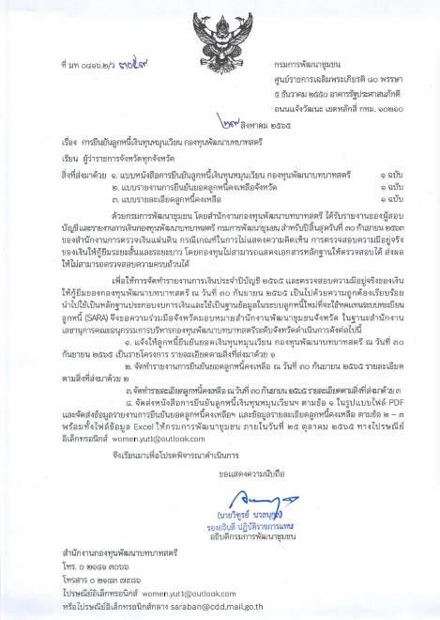
หนังสือยืนยันยอดลูกหนี้กองทุนพัฒนาบทบาทสตรี
60 ปี กรมการพัฒนาชุมชน
สร้างสรรค์ชุมชน สร้างคน สร้างชาติ
สำนักงานกองทุนพัฒนาบทบาทสตรีได้มีหนังสือ ที่ มท 0416.2/ ว 3059 ลงวันที่ 29 สิงหาคม 2565 เรื่อง การยืนยันลูกหนี้เงินทุนหมุนเวียน กองทุนพัฒนาบทบาทสตรี และดำเนินการจัดประชุมซักซ้อมแนวทางการยืนยันลูกหนี้เงินทุนหมุนเวียนรวมถึงมาตรการภาพรวมของกองทุนพัฒนาบทบาทสตรีแก่เจ้าหน้าที่ผู้ดำเนินการ ตามแนวทางในรูปแบบออนไลน์ (ระบบ Zoom Cloud Meetings) ในวันพฤหัสบดีที่ 8 กันยายน 2565 เวลา 13.30 - 16.30 น. ณ ห้องประชุม 5001 ชั้น 5 กรมการพัฒนาชุมชน

Slide 54
60 ปี กรมการพัฒนาชุมชน
สร้างสรรค์ชุมชน สร้างคน สร้างชาติ
ระเบียบวาระที่ 4.8 แนวทางการตรวจสอบบัญชีเงินฝากธนาคารของกองทุนพัฒนาบทบาทสตรี

Slide 55
4.8 แนวทางการตรวจสอบบัญชีเงินฝากธนาคารของกองทุนพัฒนาบทบาทสตรี
60 ปี กรมการพัฒนาชุมชน
สร้างสรรค์ชุมชน สร้างคน สร้างชาติ
การยืนยันยอดเงินคงเหลือในบัญชีเงินฝากธนาคาร ของกองทุนพัฒนาบทบาทสตรี ณ 30 กันยายน 2564 รวม 8,143 บัญชี
จำนวน 102 บัญชี
จำนวน 152 บัญชี
จำนวน 7,889 บัญชี

Slide 56
4.8 แนวทางการตรวจสอบบัญชีเงินฝากธนาคารของกองทุนพัฒนาบทบาทสตรี
60 ปี กรมการพัฒนาชุมชน
สร้างสรรค์ชุมชน สร้างคน สร้างชาติ
1. กำหนดแนวทางการตรวจสอบบัญชีเงินฝากธนาคาร
ตามหนังสือกรมฯ ที่ มท 0416.1/ ว 3120 ลว. 1 ก.ย. 65
2. ชี้แจงแนวทางให้จังหวัดทราบในการประชุมกรมการพัฒนาชุมชน ประจำเดือนสิงหาคม 2565 เมื่อวันที่ 25 สิงหาคม 2565

Slide 57
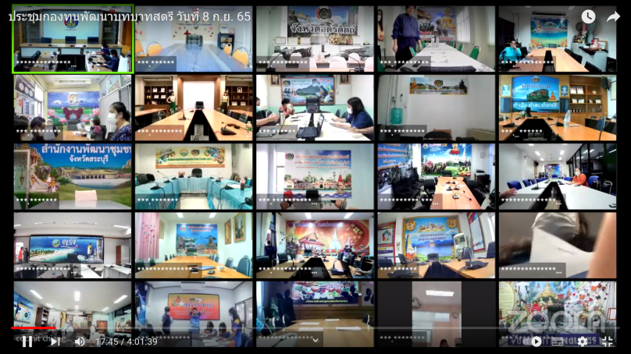
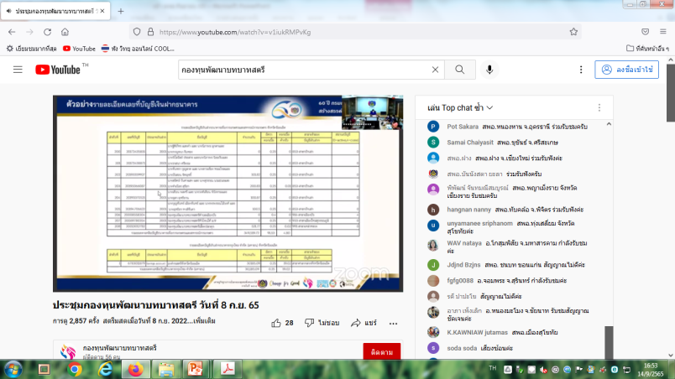
4.8 แนวทางการตรวจสอบบัญชีเงินฝากธนาคารของกองทุนพัฒนาบทบาทสตรี
60 ปี กรมการพัฒนาชุมชน
สร้างสรรค์ชุมชน สร้างคน สร้างชาติ
3. การประชุมซักซ้อมแนวทางการตรวจสอบบัญชีเงินฝากธนาคาร และการยืนยันลูกหนี้ กองทุนพัฒนาบทบาทสตรี ผ่านระบบออนไลน์ Zoom Cloud Meetings เมื่อวันพฤหัสบดีที่ 8 กันยายน 2565

Slide 58
60 ปี กรมการพัฒนาชุมชน
สร้างสรรค์ชุมชน สร้างคน สร้างชาติ
ระเบียบวาระที่ 4.9 โครงการเชิดชูเกียรติคนกองทุนพัฒนาบทบาทสตรี ประจำปี 2565

Slide 59
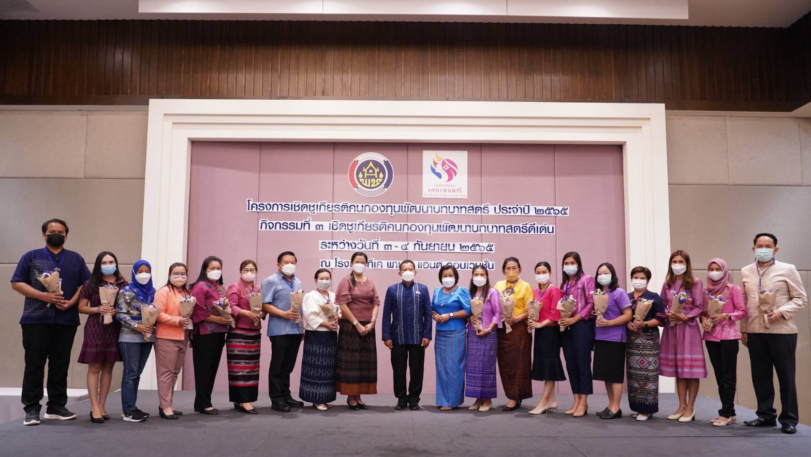
โครงการเชิดชูเกียรติคนกองทุนพัฒนาบทบาทสตรี
สำนักงานเลขานุการคณอนุกรรมการกลั่นกรองและติดตามการดำเนินงาน
กองทุนพัฒนาบทบาทสตรีดีเด่น
ระดับเขตตรวจราชการ

Slide 60
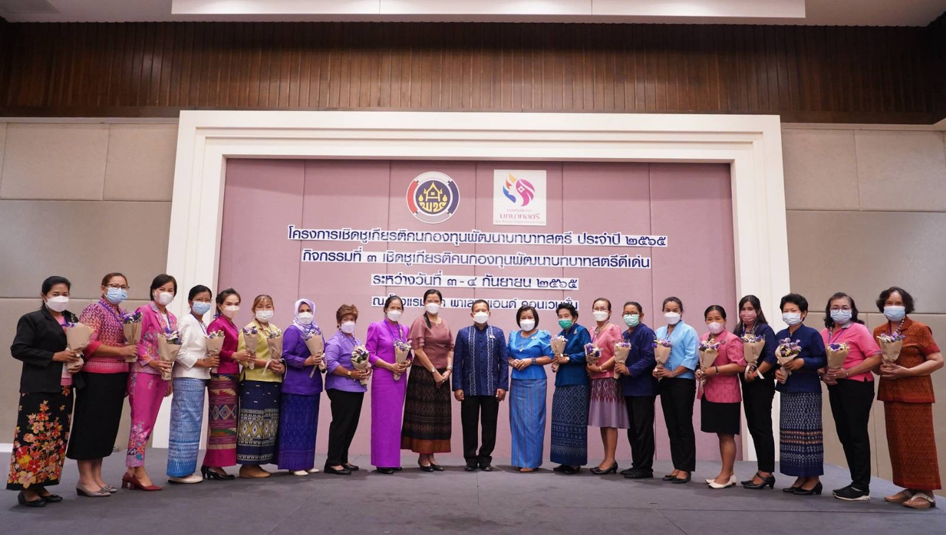
โครงการเชิดชูเกียรติคนกองทุนพัฒนาบทบาทสตรี
คณะทำงานขับเคลื่อนกองทุนพัฒนาบทบาทสตรีตำบล/เทศบาล/เมืองพัทยา/เขต ดีเด่น ระดับเขตตรวจราชการ

Slide 61
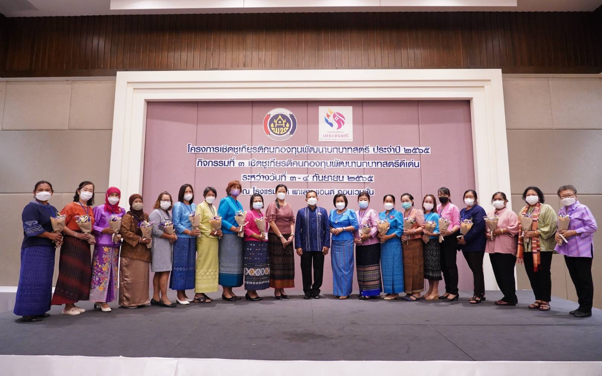
โครงการเชิดชูเกียรติคนกองทุนพัฒนาบทบาทสตรี
กลุ่มอาชีพสมาชิกกองทุนพัฒนา บทบาทสตรีดีเด่น ระดับเขตตรวจราชการ

Slide 62
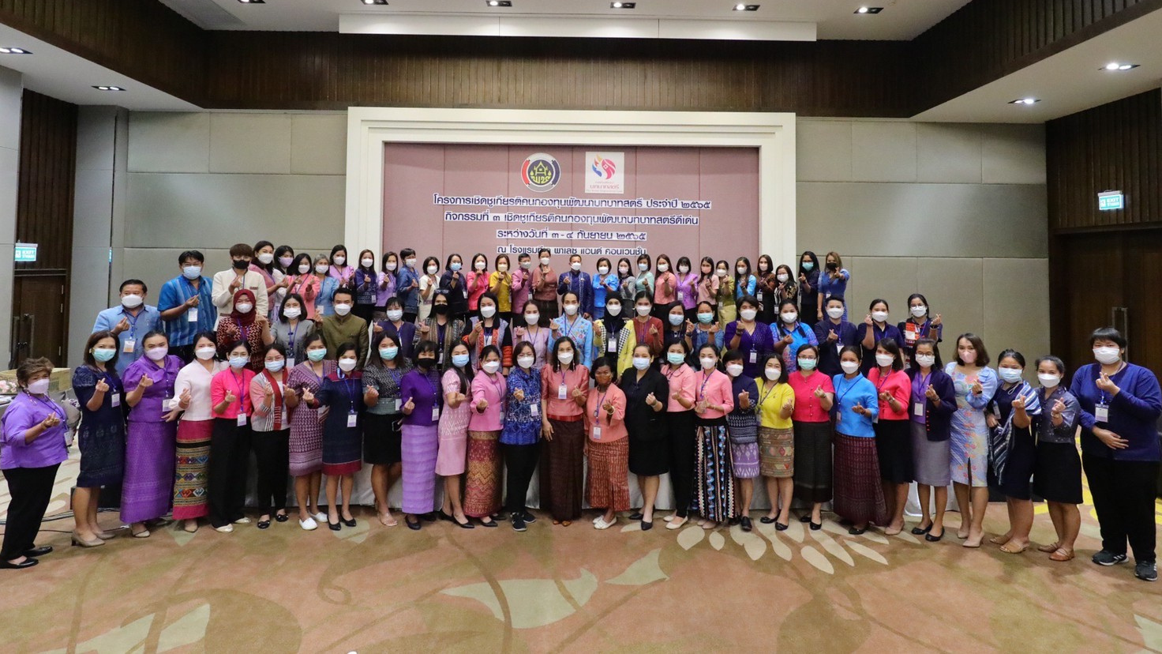

Slide 63
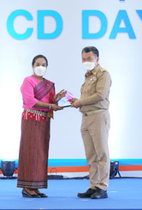
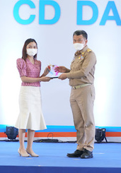
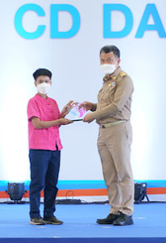
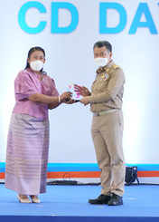
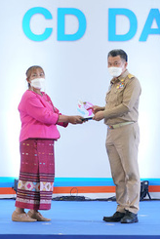
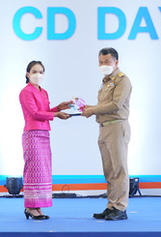
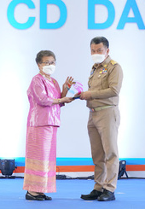
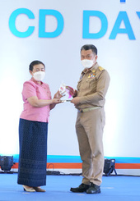
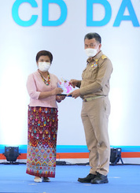
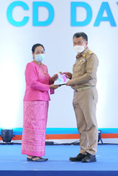
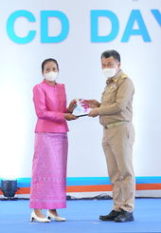
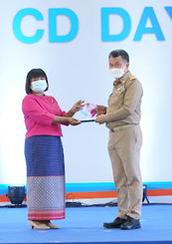
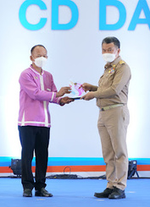
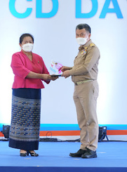
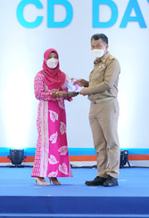
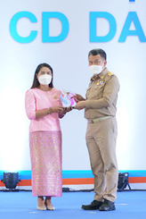
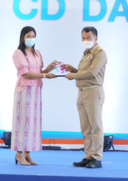
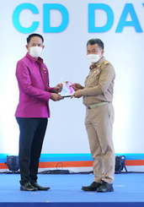
Hall Of Frame
มอบโล่รางวัลเชิดชูเกียรติคนกองทุนพัฒนาบทบาทสตรี

Slide 64
โครงการเชิดชูเกียรติ
คนกองทุนพัฒนาบทบาทสตรี
ประเภทที่ 1 สำนักงานเลขานุการคณะอนุกรรมการกลั่นกรองและติดตามการดำเนินงาน
กองทุนพัฒนาบทบาทสตรีอำเภอดีเด่น ระดับเขตตรวจราชการ
ประเภทที่ 2 คณะทำงานขับเคลื่อนกองทุนพัฒนาบทบาทสตรีตำบล/เทศบาล/เมืองพัทยา/เขตดีเด่น ระดับเขตตรวจราชการ
ประเภทที่ 3 กลุ่มอาชีพสมาชิกกองทุนพัฒนาบทบาทสตรีดีเด่น ระดับเขตตรวจราชการ
สำนักงานกองทุนพัฒนาบทบาทสตรี
กรมการพัฒนาชุมชน กระทรวงมหาดไทย

Slide 65
ผลการคัดเลือกคนกองทุนพัฒนาบทบาทสตรีดีเด่น ระดับเขตตรวจราชการ ประจำปี 2565
สำนักงานเลขานุการคณะอนุกรรมการกลั่นกรองและติดตามการดำเนินงาน
กองทุนพัฒนาบทบาทสตรีอำเภอดีเด่น ระดับเขตตรวจราชการ
อกส.อ.
เขตตรวจราชการที่ 1 กลุ่มจังหวัดภาคกลางตอนบน
เขตตรวจราชการที่ 2 กลุ่มจังหวัดภาคกลางปริมณฑล
เขตตรวจราชการที่ 3 กลุ่มจังหวัดภาคกลางตอนล่าง
เขตตรวจราชการที่ 4 กลุ่มจังหวัดภาคกลางตอนล่าง 2
เขตตรวจราชการที่ 5 กลุ่มจังหวัดภาคใต้ฝั่งอ่าวไทย
เขตตรวจราชการที่ 6 กลุ่มจังหวัดภาคใต้ฝั่งอันดามัน
เขตตรวจราชการที่ 7 กลุ่มจังหวัดภาคใต้ชายแดน
เขตตรวจราชการที่ 8 กลุ่มภาคตะวันออก 1
เขตตรวจราชการที่ 9 กลุ่มภาคตะวันออก 2
อำเภอหนองมะโมง จังหวัดชัยนาท
อำเภอลาดหลุมแก้ว จังหวัดปทุมธานี
อำเภอบ่อพลอย จังหวัดกาญจนบุรี
อำเภอเมืองเพชรบุรี จังหวัดเพชรบุรี
อำเภอควนเนียง จังหวัดสงขลา
อำเภอละงู จังหวัดสตูล
อำเภอกาบัง จังหวัดยะลา
อำเภอบ้านบึง จังหวัดชลบุรี
อำเภอวังสมบูรณ์ จังหวัดสระแก้ว
1
2
3
4
5
6
7
8
9

Slide 66
ผลการคัดเลือกคนกองทุนพัฒนาบทบาทสตรีดีเด่น ระดับเขตตรวจราชการ ประจำปี 2565
สำนักงานเลขานุการคณะอนุกรรมการกลั่นกรองและติดตามการดำเนินงาน
กองทุนพัฒนาบทบาทสตรีอำเภอดีเด่น ระดับเขตตรวจราชการ
อกส.อ.
เขตตรวจราชการที่ 10 กลุ่มจังหวัดภาคตะวันออกเฉียงเหนือตอนบน 1
เขตตรวจราชการที่ 11 กลุ่มจังหวัดภาคตะวันออกเฉียงเหนือตอนบน 2
เขตตรวจราชการที่ 12 กลุ่มจังหวัดภาคตะวันออกเฉียงเหนือตอนกลาง
เขตตรวจราชการที่ 13 กลุ่มจังหวัดภาคตะวันออกเฉียงเหนือตอนล่าง 1
เขตตรวจราชการที่ 14 กลุ่มจังหวัดภาคตะวันออกเฉียงเหนือตอนล่าง 2
เขตตรวจราชการที่ 15 กลุ่มจังหวัดภาคเหนือตอนบน 1
เขตตรวจราชการที่ 16 กลุ่มจังหวัดภาคเหนือตอนบน 2
เขตตรวจราชการที่ 17 กลุ่มภาคเหนือตอนล่าง 1
เขตตรวจราชการที่ 18 กลุ่มภาคเหนือตอนล่าง 2
อำเภอเมืองบึงกาฬ จังหวัดบึงกาฬ
อำเภอวังยาง จังหวัดนครพนม
อำเภอกุฉิวนารายณ์ จังหวัดกาฬสินธุ์
อำเภอบ้านเขว้า จังหวัดชัยภูมิ
อำเภอยางชุมน้อย จังหวัดศรีสะเกษ
อำเภอห้างฉัตร จังหวัดลำปาง
อำเภอพาน จังหวัดเชียงราย
อำเภอพิชัย จังหวัดอุตรดิตถ์
อำเภอชุมตาบง จังหวัดนครสวรรค์
10
11
12
13
14
15
16
17
18

Slide 67
ผลการคัดเลือกคนกองทุนพัฒนาบทบาทสตรีดีเด่นระดับเขตตรวจราชการ ประจำปี 2565
คณะทำงานขับเคลื่อนกองทุนพัฒนาบทบาทสตรีอำเภอดีเด่น
ระดับเขตตรวจราชการ
คณะทำงานขับเคลื่อนฯ
เขตตรวจราชการที่ 1 กลุ่มจังหวัดภาคกลางตอนบน
เขตตรวจราชการที่ 2 กลุ่มจังหวัดภาคกลางปริมณฑล
เขตตรวจราชการที่ 3 กลุ่มจังหวัดภาคกลางตอนล่าง
เขตตรวจราชการที่ 4 กลุ่มจังหวัดภาคกลางตอนล่าง 2
เขตตรวจราชการที่ 5 กลุ่มจังหวัดภาคใต้ฝั่งอ่าวไทย
เขตตรวจราชการที่ 6 กลุ่มจังหวัดภาคใต้ฝั่งอันดามัน
เขตตรวจราชการที่ 7 กลุ่มจังหวัดภาคใต้ชายแดน
เขตตรวจราชการที่ 8 กลุ่มภาคตะวันออก 1
เขตตรวจราชการที่ 9 กลุ่มภาคตะวันออก 2
ต.เขารวก อ.ลำสนธิ จ.ลพบุรี
ต.บางปลา อ.บางเลน จ.นครปฐม
ต.กลอนโด อ.ด่านมะขามเตี้ย จ.กาญจนบุรี
ต.อ่าวน้อย อ.เมืองประจวบคีรีขันธ์ จ.ประจวบคีรีขันธ์
ต.สะพลี อ.ปะทิว จ.ชุมพร
ต.ไม้ขาว อ.ถลาง จ.ภูเก็ต
เทศบาลเมืองตากใบ อ.ตากใบ จ.นราธิวาส
ต.บางกระเจ็ด อ.บางคล้า จ.ฉะเชิงเทรา
ต.เขาสมิง อ.เขาสมิง จ.ตราด
1
2
3
4
5
6
7
8
9

Slide 68
ผลการคัดเลือกคนกองทุนพัฒนาบทบาทสตรีดีเด่นระดับเขตตรวจราชการ ประจำปี 2565
คณะทำงานขับเคลื่อนกองทุนพัฒนาบทบาทสตรีอำเภอดีเด่น
ระดับเขตตรวจราชการ
คณะทำงานขับเคลื่อนฯ
เขตตรวจราชการที่ 10 กลุ่มจังหวัดภาคตะวันออกเฉียงเหนือตอนบน 1
เขตตรวจราชการที่ 11 กลุ่มจังหวัดภาคตะวันออกเฉียงเหนือตอนบน 2
เขตตรวจราชการที่ 12 กลุ่มจังหวัดภาคตะวันออกเฉียงเหนือตอนกลาง
เขตตรวจราชการที่ 13 กลุ่มจังหวัดภาคตะวันออกเฉียงเหนือตอนล่าง 1
เขตตรวจราชการที่ 14 กลุ่มจังหวัดภาคตะวันออกเฉียงเหนือตอนล่าง 2
เขตตรวจราชการที่ 15 กลุ่มจังหวัดภาคเหนือตอนบน 1
เขตตรวจราชการที่ 16 กลุ่มจังหวัดภาคเหนือตอนบน 2
เขตตรวจราชการที่ 17 กลุ่มภาคเหนือตอนล่าง 1
เขตตรวจราชการที่ 18 กลุ่มภาคเหนือตอนล่าง 2
ต.พระพุทธบาท อ.สรีเชียงใหม่
ต.บ้านข่า อ.ศรีสงคราม จ.นครพนม
ต.เมืองน้อย อ.ธวัชบุรี จ.ร้อยเอ็ด
ต.บ้านขาม อ.จัตุรัส จ.ชัยภูมิ
เทศบาลตำบลเมืองศรีไค อ.วารินชำราบ จ.อุบลราชธานี
ต.วังเงิน อ.แม่ทะ จ.ลำปาง
ต.บ่อเกลือใต้ อ.บ่อเกลือ จ.น่าน
ต.บ้านหวาย อ.หล่อมสัก จ.เพชรบูรณ์
ต.หนองกลางดง อ.ทัพทัน จ.อุทัยธานี
10
11
12
13
14
15
16
17
18

Slide 69
ผลการคัดเลือกคนกองทุนพัฒนาบทบาทสตรีดีเด่นระดับเขตตรวจราชการ ประจำปี 2565
กลุ่มอาชีพสมาชิกกองทุนพัฒนาบทบาทสตรีอำเภอดีเด่น
ระดับเขตตรวจราชการ
กลุ่มอาชีพสมาชิกกองทุนพัฒนาบทบาทสตรี
เขตตรวจราชการที่ 1 กลุ่มจังหวัดภาคกลางตอนบน
เขตตรวจราชการที่ 2 กลุ่มจังหวัดภาคกลางปริมณฑล
เขตตรวจราชการที่ 3 กลุ่มจังหวัดภาคกลางตอนล่าง
เขตตรวจราชการที่ 4 กลุ่มจังหวัดภาคกลางตอนล่าง 2
เขตตรวจราชการที่ 5 กลุ่มจังหวัดภาคใต้ฝั่งอ่าวไทย
เขตตรวจราชการที่ 6 กลุ่มจังหวัดภาคใต้ฝั่งอันดามัน
เขตตรวจราชการที่ 7 กลุ่มจังหวัดภาคใต้ชายแดน
เขตตรวจราชการที่ 8 กลุ่มภาคตะวันออก 1
เขตตรวจราชการที่ 9 กลุ่มภาคตะวันออก 2
กลุ่มแม่บ้านบ้านขวาง ต.ศาลเจ้าโรงทอง อ.วิเศษชัยชาญ จ.อ่างทอง
กลุ่มปลาทูนึ่ง ปลาทูมัน ต.บางเตย อ.สามโคก จ.ปทุมธานี
กลุ่มอาชีพสตรีตำบลศรีสุราษฎร์ อ.ดำเนินสะดวก จ.ราชบุรี
กลุ่มอาชีพปลูกว่านหางจระเข้ ต.หลักสอง อ.บ้านแพ้ว จ.สมุทรสาคร
กลุ่มอาชีพทำผลิตภัณฑ์จากพืชสมุนไพร ต.ตะปาน อ.พุนพิน จ.สุราษฎร์ธานี
กลุ่มเครื่องแกงบ้านในควนต.ในควน อ.ย่านตาขาว จ.ตรัง
กลุ่มอัลฮามีนบาติก ต.บางนาค อ.เมืองนราธิวาส จ.นราธิวาส
กลุ่มสตรีดอกไม้ประดิษฐ์ ต.ศาลาแดง อ.บางน้ำเปรี้ยว จ.ฉะเชิงเทรา
โครงการเพิ่มกำลังการผลิตขนมไทย (เตี๋ยวปิ่นโตวัดบางแขยง) ต.โนนห้อม
อ.เมืองปราจีนบุรี จ.ปราจีนบุรี
1
2
3
4
5
6
7
8
9

Slide 70
ผลการคัดเลือกคนกองทุนพัฒนาบทบาทสตรีดีเด่นระดับเขตตรวจราชการ ประจำปี 2565
กลุ่มอาชีพสมาชิกกองทุนพัฒนาบทบาทสตรีอำเภอดีเด่น
ระดับเขตตรวจราชการ
กลุ่มอาชีพสมาชิกกองทุนพัฒนาบทบาทสตรี
10
เขตตรวจราชการที่ 10 กลุ่มจังหวัดภาคตะวันออกเฉียงเหนือตอนบน 1
เขตตรวจราชการที่ 11 กลุ่มจังหวัดภาคตะวันออกเฉียงเหนือตอนบน 2
เขตตรวจราชการที่ 12 กลุ่มจังหวัดภาคตะวันออกเฉียงเหนือตอนกลาง
เขตตรวจราชการที่ 13 กลุ่มจังหวัดภาคตะวันออกเฉียงเหนือตอนล่าง 1
เขตตรวจราชการที่ 14 กลุ่มจังหวัดภาคตะวันออกเฉียงเหนือตอนล่าง 2
เขตตรวจราชการที่ 15 กลุ่มจังหวัดภาคเหนือตอนบน 1
เขตตรวจราชการที่ 16 กลุ่มจังหวัดภาคเหนือตอนบน 2
เขตตรวจราชการที่ 17 กลุ่มภาคเหนือตอนล่าง 1
เขตตรวจราชการที่ 18 กลุ่มภาคเหนือตอนล่าง 2
กลุ่มผ้าขาวม้า ต.ทุ่งฝน อ.ทุ่งฝน จ.อุดรธานี
กลุ่มเพาะเห็ดนางฟ้า ต.เหล่าสร้างถ่อ อ.คำชะอี จ.มุกดาหาร
กลุ่มทอผ้าไหม ต.หนองเล็กอ.นาเชือก จ.มหาสารคาม
กลุ่มเย็บกระเป๋าผ้าเพื่อจำหน่าย ต.กันทรารมย์ อ.กระสัง จ.บุรีรัมย์
กลุ่มตัดเย็บเสื้อผ้าสำเร็จรูป ต.ศรีแก้ว อ.เลิงนกทา จ.ยโสธร
กลุ่มมันฝรั่งแปรรูป ต.ป่าตุ้ม อ.พร้าว จ.เชียงใหม่
กลุ่มเลี้ยงผึ้ง ม.4 ต.วังธง(ต่อยอด) ต.วังธง อ.เมืองแพร่ จ.แพร่
กลุ่มวิสาหกิจชุมชนกลุ่มผลไม้แปรรูปบ้านเสี้ยว อ.ฟากท่า จ.อุตรดิตถ์
แปรรูปผลผลิตทางการเกษตร (ฐิติมา ผลไม้แช่อิ่ม) ต.วังทับไทร
อ.สากเหล็ก จ.พิจิตร
11
12
13
14
15
16
17
18

Slide 71
ระเบียบวาระที่ 5 เรื่อง เพื่อพิจารณา
60 ปี กรมการพัฒนาชุมชน
สร้างสรรค์ชุมชน สร้างคน สร้างชาติ
ระเบียบวาระที่ 5.1 การพิจารณาการลดอัตราดอกเบี้ยเงินกู้และอัตราดอกเบี้ยผิดนัด กองทุนพัฒนาบทบาทสตรี ครั้งที่ 15 ตามประกาศคณะกรรมการบริหารกองทุนพัฒนาบทบาทสตรี เรื่อง หลักเกณฑ์ วิธีการ และเงื่อนไขเกี่ยวกับการลดอัตราดอกเบี้ยเงินกู้ และอัตราดอกเบี้ยผิดนัดกองทุนพัฒนาบทบาทสตรี พ.ศ. 2563 (ฉบับที่ 4)

Slide 72
5.1 การพิจารณาการลดอัตราดอกเบี้ยเงินกู้และอัตราดอกเบี้ยผิดนัดกองทุนพัฒนาบทบาทสตรี ครั้งที่ 15 ตามประกาศคณะกรรมการบริหารกองทุนพัฒนาบทบาทสตรี เรื่อง หลักเกณฑ์ วิธีการ และเงื่อนไขเกี่ยวกับการลดอัตราดอกเบี้ยเงินกู้และอัตราดอกเบี้ยผิดนัดกองทุนพัฒนาบทบาทสตรี พ.ศ. 2563 (ฉบับที่ 4)
ลำดับที่ | จังหวัด | จำนวน | จำนวนเงิน
 |  | (โครงการ) | (บาท)
1 | ตราด | 23 | 3,019,334.50
2 | นครราชสีมา | 1 | 20,786.25
3 | สงขลา | 1 | 30,246.25
4 | นครสวรรค์ | 6 | 798,040.84
5 | ตาก | 4 | 378,461.00
6 | ลพบุรี | 1 | 97,253.49
7 | ลำปาง | 10 | 1,185,236.00
8 | ปัตตานี | 1 | 183,374.77
9 | นครนายก | 3 | 382,741.30
10 | สระแก้ว | 42 | 3,583,470.23

Slide 73
5.1 การพิจารณาการลดอัตราดอกเบี้ยเงินกู้และอัตราดอกเบี้ยผิดนัดกองทุนพัฒนาบทบาทสตรี ครั้งที่ 15 ตามประกาศคณะกรรมการบริหารกองทุนพัฒนาบทบาทสตรี เรื่อง หลักเกณฑ์ วิธีการ และเงื่อนไขเกี่ยวกับการลดอัตราดอกเบี้ยเงินกู้และอัตราดอกเบี้ยผิดนัดกองทุนพัฒนาบทบาทสตรี พ.ศ. 2563 (ฉบับที่ 4)
ลำดับที่ | จังหวัด | จำนวน | จำนวนเงิน
 |  | (โครงการ) | (บาท)
11 | พะเยา | 3 | 357,517.13
12 | ระยอง | 6 | 663,129.00
13 | สกลนคร | 6 | 885,845.62
14 | ศรีสะเกษ | 1 | 15,994.00
15 | ตรัง | 3 | 445,119.00
16 | ชุมพร | 2 | 271,930.19
17 | กาญจนบุรี | 1 | 77,279.36
18 | พระนครศรีอยุธยา | 6 | 340,124.71
19 | สระบุรี | 13 | 1,907,684.47
20 | ยโสธร | 4 | 199,266.00
21 | สตูล | 4 | 581,190.18
รวมทั้งสิ้น |  | 140 | 15,424,024.29

Slide 74
60 ปี กรมการพัฒนาชุมชน
สร้างสรรค์ชุมชน สร้างคน สร้างชาติ
ระเบียบวาระที่ 5.2 ขอหารือ ประกาศคณะกรรมการบริหารกองทุนพัฒนาบทบาทสตรี เรื่อง หลักเกณฑ์ วิธีการ และเงื่อนไขการพิจารณาลดหรืองดเบี้ยปรับ/ดอกเบี้ยผิดนัด
ตามสัญญากู้ยืมเงินกองทุนพัฒนาบทบาทสตรีจังหวัดภูเก็ต

Slide 75
5.2 ขอหารือ ประกาศคณะกรรมการบริหารกองทุนพัฒนาบทบาทสตรี เรื่อง หลักเกณฑ์ วิธีการ และเงื่อนไขการพิจารณาลดหรืองดเบี้ยปรับ/ดอกเบี้ยผิดนัดตามสัญญากู้ยืมเงินกองทุนพัฒนาบทบาทสตรีจังหวัดภูเก็ต
60 ปี กรมการพัฒนาชุมชน
สร้างสรรค์ชุมชน สร้างคน สร้างชาติ
- ร่าง - ประกาศคณะกรรมการบริหารกองทุนพัฒนาบทบาทสตรี
เรื่อง หลักเกณฑ์ วิธีการ และเงื่อนไขการพิจารณาลดหรืองดเบี้ยปรับ/ดอกเบี้ยผิดนัด ตามสัญญากู้ยืมเงิน ของกองทุนพัฒนาบทบาทสตรี พ.ศ. ....
ข้อ 3.3 ลูกหนี้ต้องชำระหนี้เต็มจำนวนเพียงครั้งเดียวเพื่อปิดบัญชี
ข้อ 3.4 ในกรณีลูกหนี้ไม่สามารถชำระหนี้ได้ครบถ้วนเพียงครั้งเดียวเพื่อปิดบัญชีให้ผ่อนชำระหนี้ได้ภายในระยะเวลาไม่เกินเก้าสิบวัน นับแต่วันที่คณะอนุกรรมการบริหารกองทุนพัฒนาบทบาทสตรีระดับจังหวัดพิจารณาอนุมัติ
ข้อ 3.5 กรณีลูกหนี้ประสงค์ผ่อนชำระที่ได้รับพิจารณาลดหรืองดเบี้ยปรับ/ดอกเบี้ยผิดนัดตามประกาศฉบับนี้แล้ว ภายหลังยังผิดนัดชำระหนี้อีก ลูกหนี้จะต้องเสียดอกเบี้ยตามอัตราที่กฎหมายกำหนด โดยถือว่าลูกหนี้ไม่เคยได้รับการอนุมัติให้ลดหรืองดเบี้ยปรับ/ดอกเบี้ยผิดนัดมาก่อนเลย
ข้อ 3.6 การลดหรืองดเบี้ยปรับ/ดอกเบี้ยผิดนัด ตามสัญญากู้ยืมเงินของกองทุนพัฒนาบทบาทสตรี ไม่ใช้บังคับ กับลูกหนี้ที่อยู่ระหว่างการดำเนินคดีในชั้นศาล และลูกหนี้ที่ศาลได้มีคำพิพากษาแล้ว

Slide 76
60 ปี กรมการพัฒนาชุมชน
สร้างสรรค์ชุมชน สร้างคน สร้างชาติ
ประมวลกฎหมายแพ่งและพาณิชย์
มาตรา 7 ถ้าจะต้องเสียดอกเบี้ยแก่กันและมิได้กำหนดอัตราดอกเบี้ยไว้โดย นิติกรรมหรือโดยบทกฎหมายอันชัดแจ้ง ให้ใช้อัตราร้อยละสามต่อปี
หมายเหตุ : พระราชกำหนดแก้ไขเพิ่มเติมประมวลกฎหมายแพ่งและพาณิชย์ พ.ศ. 2564

Slide 77
60 ปี กรมการพัฒนาชุมชน
สร้างสรรค์ชุมชน สร้างคน สร้างชาติ
ระเบียบวาระที่ 5.3 ขอหารือเรื่องการดำเนินคดีอาญาของจังหวัดภูเก็ต

Slide 78
5.3 ขอหารือเรื่องการดำเนินคดีอาญาของจังหวัดภูเก็ต
60 ปี กรมการพัฒนาชุมชน
สร้างสรรค์ชุมชน สร้างคน สร้างชาติ
ประเด็นความผิดฐานยักยอก
มาตรา 352 ผู้ใดครอบครองทรัพย์ซึ่งเป็นของผู้อื่น หรือซึ่งผู้อื่นเป็นเจ้าของรวมอยู่ด้วย เบียดเบียนเอาทรัพย์นั้นเป็นของตนหรือบุคคลที่สามโดยทุจริต ผู้นั้นกระทำความผิดฐานยักยอก ต้องระวางโทษจำคุกไม่เกินสามปี หรือปรับไม่เกินหกพันบาท หรือทั้งจำทั้งปรับ
มาตรา 356 ความผิดในหมวดนี้เป็นความผิดอันยอมความได้
ข้อมูลการดำเนินคดียักยอกกองทุนพัฒนาบทบาทสตรี
จำนวน 98 คดี เป็นเงิน 45,937,723.39 บาท
ยุติการดำเนินคดียักยอก
จำนวน 33 คดี เป็นเงิน 8,538,875.00 บาท

Slide 79
5.3 ขอหารือเรื่องการดำเนินคดีอาญาของจังหวัดภูเก็ต
60 ปี กรมการพัฒนาชุมชน
สร้างสรรค์ชุมชน สร้างคน สร้างชาติ
ประเด็นความผิดฐานฉ้อโกง
มาตรา 341 ผู้ใดโดยทุจริต หลอกลวงผู้อื่นด้วยการแสดงข้อความอันเป็นเท็จหรือปกปิดข้อความจริง ซึ่งควรบอกให้แจ้งและโดยการหลอกลวงดังว่านั้นได้ไปซึ่งทรัพย์สินจากผู้ถูกหลอกลวงหรือบุคคลที่สาม หรือทำให้ผู้ถูกหลอกลวงหรือบุคคลที่สาม ทำ ถอน หรือ ทำลายเอกสารสิทธิ ผู้นั้นกระทำความผิดฐานฉ้อโกง ต้องระวางโทษจำคุกไม่เกินสามปี หรือปรับไม่เกินหกพันบาท หรือทั้งจำทั้งปรับ
มาตรา 348 ความผิดในหมวดนี้ นอกจากความผิดตามมาตรา 343 เป็นความผิดอันยอมความได้
ข้อมูลการดำเนินคดีฉ้อโกงกองทุนพัฒนาบทบาทสตรี
จำนวน 14 คดี เป็นเงิน 7,548,229.42 บาท
ยุติการดำเนินคดีฉ้อโกง
จำนวน 1 คดี เป็นเงิน 191,800.00 บาท

Slide 80
60 ปี กรมการพัฒนาชุมชน
สร้างสรรค์ชุมชน สร้างคน สร้างชาติ
ระเบียบวาระที่ 5.4 การทบทวนกฎบัตรการตรวจสอบภายใน กองทุนพัฒนาบทบาทสตรี และการปรับปรุงแผนการตรวจสอบระยะยาวปีงบประมาณ พ.ศ. 2565 - 2568 และแผนการตรวจสอบ ประจำปีงบประมาณ พ.ศ. 2566 กองทุนพัฒนาบทบาทสตรี

Slide 81
กฎบัตรการตรวจสอบภายใน แผนการตรวจสอบระยะยาวปีงบประมาณ พ.ศ. 2565 - 2568 และแผนการตรวจสอบประจำปีงบประมาณ พ.ศ. 2566 กองทุนพัฒนาบทบาทสตรี
5.4 การทบทวนกฎบัตรการตรวจสอบภายใน กองทุนพัฒนาบทบาทสตรี และการปรับปรุงแผนการตรวจสอบระยะยาวปีงบประมาณ พ.ศ. 2565 - 2568 และแผนการตรวจสอบ ประจำปีงบประมาณ พ.ศ. 2566 กองทุนพัฒนาบทบาทสตรี
60 ปี กรมการพัฒนาชุมชน
สร้างสรรค์ชุมชน สร้างคน สร้างชาติ
กลุ่มตรวจสอบภายใน กรมการพัฒนาชุมชน

Slide 82
การตรวจสอบภายใน กองทุนพัฒนาบทบาทสตรี
0000
5.4 การทบทวนกฎบัตรการตรวจสอบภายใน กองทุนพัฒนาบทบาทสตรี และการปรับปรุงแผนการตรวจสอบระยะยาวปีงบประมาณ พ.ศ. 2565 - 2568 และแผนการตรวจสอบ ประจำปีงบประมาณ พ.ศ. 2566 กองทุนพัฒนาบทบาทสตรี
60 ปี กรมการพัฒนาชุมชน
สร้างสรรค์ชุมชน สร้างคน สร้างชาติ
คำสั่งกรมการพัฒนาชุมชน ที่ 372/2564 ลงวันที่ 16 มีนาคม พ.ศ. 2564 เรื่อง แก้ไขเพิ่มเติมคำสั่งการจัดตั้งส่วนราชการภายในของกรมการพัฒนาชุมชน ข้อ 3 ให้มีกลุ่มตรวจสอบภายใน มีหน้าที่และความรับผิดชอบขึ้นตรงต่อคณะกรรมการบริหารกองทุนพัฒนาบทบาทสตรี เกี่ยวกับการตรวจสอบการดำเนินงานต่าง ๆ ของกองทุนจัดทำแผนการตรวจสอบประจำปีที่เป็นระบบ จัดทำรายงานผลการตรวจสอบเสนอผู้มีอำนาจ ติดตามการตรวจสอบ และปฏิบัติหน้าที่อื่น ๆ ที่เกี่ยวข้องตามที่ได้รับมอบหมาย โดยกรมการพัฒนาชุมชนมอบหมายให้กลุ่มตรวจสอบภายใน กรมการพัฒนาชุมชน เป็นผู้ตรวจสอบการดำเนินงานของกองทุน

Slide 83
การตรวจสอบภายใน กองทุนพัฒนาบทบาทสตรี
5.4 การทบทวนกฎบัตรการตรวจสอบภายใน กองทุนพัฒนาบทบาทสตรี และการปรับปรุงแผนการตรวจสอบระยะยาวปีงบประมาณ พ.ศ. 2565 - 2568 และแผนการตรวจสอบ ประจำปีงบประมาณ พ.ศ. 2566 กองทุนพัฒนาบทบาทสตรี
60 ปี กรมการพัฒนาชุมชน
สร้างสรรค์ชุมชน สร้างคน สร้างชาติ
→ ระเบียบกระทรวงการคลังว่าด้วยการตรวจสอบภายในของส่วนราชการ พ.ศ. 2551
→ หลักเกณฑ์กระทรวงการคลังว่าด้วยมาตรฐานและหลักเกณฑ์ปฏิบัติการตรวจสอบภายในหน่วยงานของรัฐ พ.ศ. 2561 ฉบับที่ 2 พ.ศ. 2562
และฉบับที่ 3 พ.ศ. 2564
กฎบัตรการตรวจสอบภายใน
แผนการตรวจสอบระยะยาวปีงบประมาณ พ.ศ. 2565-2568
และแผนการตรวจสอบประจำปีงบประมาณ พ.ศ. 2566
กองทุนพัฒนาบทบาทสตรี

Slide 84
การทบทวนกฎบัตรการตรวจสอบภายใน กองทุนพัฒนาบทบาทสตรี
5.4 การทบทวนกฎบัตรการตรวจสอบภายใน กองทุนพัฒนาบทบาทสตรี และการปรับปรุงแผนการตรวจสอบระยะยาวปีงบประมาณ พ.ศ. 2565 - 2568 และแผนการตรวจสอบ ประจำปีงบประมาณ พ.ศ. 2566 กองทุนพัฒนาบทบาทสตรี
60 ปี กรมการพัฒนาชุมชน
สร้างสรรค์ชุมชน สร้างคน สร้างชาติ
กลุ่มตรวจสอบภายใน ได้ดำเนินการทบทวนกฎบัตรการตรวจสอบภายใน กองทุนพัฒนาบทบาทสตรี เพื่อให้เป็นไปตามมาตรฐานและหลักเกณฑ์การปฏิบัติการตรวจสอบภายในสำหรับหน่วยงานของรัฐ มาตรฐานด้านคุณสมบัติ รหัส 1000 : วัตถุประสงค์ อำนาจหน้าที่ และความรับผิดชอบ ซึ่งกำหนดให้ “ต้อง ทบทวนกฎบัตรการตรวจสอบภายในเป็นระยะ ๆ และนำเสนอหัวหน้าหน่วยงานของรัฐ และคณะกรรมการตรวจสอบให้ความเห็นชอบ เพื่อใช้เป็นกรอบอ้างอิงและเป็นแนวทาง การปฏิบัติงานตรวจสอบภายใน โดยให้มีการเผยแพร่กฎบัตรการตรวจสอบภายในดังกล่าว ให้หน่วยงานภายใน ของหน่วยงานของรัฐทราบทั่วกัน” ประกอบกับแนวปฏิบัติการประกันและการปรับปรุงคุณภาพงานตรวจสอบภายใน : การประเมินภายในองค์กร ส่วนที่ 2 การประเมินผล มาตรฐานด้านคุณสมบัติ รหัส 1000 : วัตถุประสงค์ อำนาจหน้าที่ และความรับผิดชอบ “ข้อ 5 กฎบัตรการตรวจสอบภายในได้มีการสอบทาน ความเหมาะสมอย่างน้อยปีละ 1 ครั้ง”
จากการทบทวนฯ เห็นว่ากฎบัตรการตรวจสอบภายใน กองทุนพัฒนาบทบาทสตรี ที่ใช้อยู่ในปัจจุบัน (ฉบับลงวันที่ 14 กันยายน 2564) มีความครอบคลุมครบถ้วนตามประเด็นที่เกี่ยวข้องกับการปฏิบัติงานตรวจสอบภายใน และมีความเหมาะสมสำหรับใช้อ้างอิงการปฏิบัติงานตรวจสอบภายใน กองทุนพัฒนาบทบาทสตรี ประจำปีงบประมาณ พ.ศ. 2566

Slide 85
การทบทวนกฎบัตรการตรวจสอบภายใน กองทุนพัฒนาบทบาทสตรี
5.4 การทบทวนกฎบัตรการตรวจสอบภายใน กองทุนพัฒนาบทบาทสตรี และการปรับปรุงแผนการตรวจสอบระยะยาวปีงบประมาณ พ.ศ. 2565 - 2568 และแผนการตรวจสอบ ประจำปีงบประมาณ พ.ศ. 2566 กองทุนพัฒนาบทบาทสตรี
60 ปี กรมการพัฒนาชุมชน
สร้างสรรค์ชุมชน สร้างคน สร้างชาติ
ทั้งนี้ กฎบัตรการตรวจสอบภายในของกองทุนพัฒนาบทบาทสตรี ฉบับดังกล่าว ได้กำหนด วัตถุประสงค์ อำนาจหน้าที่ ความรับผิดชอบ และขอบเขตการตรวจสอบภายในของกองทุนพัฒนาบทบาทสตรี ประกอบด้วย 9 ข้อ ดังนี้
1) คำนิยามของการตรวจสอบภายใน
2) วัตถุประสงค์ของการตรวจสอบภายใน
3) สายการบังคับบัญชา
4) อำนาจหน้าที่
5) ความรับผิดชอบ
6) ขอบเขตการปฏิบัติงาน
7) การรายงานผลการตรวจสอบ
8) มาตรฐานและจริยธรรมของผู้ตรวจสอบภายใน
9) หน้าที่หน่วยรับตรวจ

Slide 86
5.4 การทบทวนกฎบัตรการตรวจสอบภายใน กองทุนพัฒนาบทบาทสตรี และการปรับปรุงแผนการตรวจสอบระยะยาวปีงบประมาณ พ.ศ. 2565 - 2568 และแผนการตรวจสอบ ประจำปีงบประมาณ พ.ศ. 2566 กองทุนพัฒนาบทบาทสตรี
60 ปี กรมการพัฒนาชุมชน
สร้างสรรค์ชุมชน สร้างคน สร้างชาติ
กฎบัตรการตรวจสอบภายใน กองทุนพัฒนาบทบาทสตรี
คำนิยามของการตรวจสอบภายใน
การตรวจสอบภายใน หมายถึง กิจกรรมการให้ความเชื่อมั่นและการให้คำปรึกษาอย่างเที่ยงธรรมและเป็นอิสระ ซึ่งจัดให้มีขึ้นเพื่อเพิ่มคุณค่า และปรับปรุงการปฏิบัติงานของกองทุนพัฒนาบทบาทสตรีให้ดีขึ้นการตรวจสอบภายในจะช่วยให้การดำเนินงานของกองทุนพัฒนาบทบาทสตรี บรรลุถึงเป้าหมาย และวัตถุประสงค์ที่กำหนดไว้ด้วยการประเมินและปรับปรุงประสิทธิผลของกระบวนการบริหารความเสี่ยง การควบคุม และการกำกับดูแลอย่างเป็นระบบ
มาตรฐานการปฏิบัติงานวิชาชีพการตรวจสอบภายใน คือ กรอบหรือแนวทางในการปฏิบัติงานของผู้ตรวจสอบภายใน เพื่อให้ผู้ตรวจสอบภายในมีผลการปฏิบัติงานเป็นที่น่าเชื่อถือและมีคุณภาพเป็นที่ยอมรับจากทุกฝ่ายที่เกี่ยวข้อง
จริยธรรมการปฏิบัติงานตรวจสอบภายใน คือ การประพฤติตนของผู้ตรวจสอบภายในภายใต้กรอบ ความประพฤติที่ดีงาม ในอันที่จะนำมา ซึ่งความเชื่อมั่นและให้คำปรึกษาอย่างเที่ยงธรรม เป็นอิสระและเปี่ยมด้วยคุณภาพ
หน่วยตรวจสอบภายใน หมายถึง กลุ่มตรวจสอบภายใน ของกรมการพัฒนาชุมชน ที่ปรากฏในกฎกระทรวงแบ่งส่วนราชการกรมการพัฒนาชุมชน กระทรวงมหาดไทย พ.ศ. 2552 ตามคำสั่งกรมการพัฒนาชุมชน ที่ 372/2564 ลงวันที่ 16 มีนาคม พ.ศ. 2564 มีหน้าที่และความรับผิดชอบขึ้นตรงต่อคณะกรรมการบริหารกองทุนพัฒนาบทบาทสตรี เกี่ยวกับการตรวจสอบการดำเนินงานต่าง ๆ ของกองทุน จัดทำแผนการตรวจสอบประจำปีที่เป็นระบบ จัดทำรายงานผลการตรวจสอบเสนอผู้มีอำนาจ ติดตามการตรวจสอบ และปฏิบัติหน้าที่อื่น ๆ ที่เกี่ยวข้องตามที่ได้รับมอบหมาย
ผู้ตรวจสอบภายใน หมายถึง ผู้ดำรงตำแหน่งผู้ตรวจสอบภายในของกรมการพัฒนาชุมชน หรือดำรงตำแหน่งอื่นที่ทำหน้าที่เช่นเดียวกับผู้ตรวจสอบภายใน หรือ ผู้ที่มีคำสั่งมอบหมายให้ปฏิบัติงานด้านการตรวจสอบภายในของกองทุนพัฒนาบทบาทสตรี
หน่วยรับตรวจ หมายถึง สำนักงานกองทุนพัฒนาบทบาทสตรี และหน่วยงานหรือคณะบุคคลที่จัดตั้งขึ้นตามข้อบังคับคณะกรรมการบริหารกองทุนพัฒนาบทบาทสตรี ว่าด้วยการบริหารกองทุนพัฒนาบทบาทสตรี พ.ศ. 2559

Slide 87
5.4 การทบทวนกฎบัตรการตรวจสอบภายใน กองทุนพัฒนาบทบาทสตรี และการปรับปรุงแผนการตรวจสอบระยะยาวปีงบประมาณ พ.ศ. 2565 - 2568 และแผนการตรวจสอบ ประจำปีงบประมาณ พ.ศ. 2566 กองทุนพัฒนาบทบาทสตรี
60 ปี กรมการพัฒนาชุมชน
สร้างสรรค์ชุมชน สร้างคน สร้างชาติ
กฎบัตรการตรวจสอบภายใน กองทุนพัฒนาบทบาทสตรี
2. วัตถุประสงค์ของการตรวจสอบภายใน
2.1 เพื่อให้การสนับสนุนการดำเนินงานของกองทุนพัฒนาบทบาทสตรี ให้บรรลุวัตถุประสงค์อย่างมีประสิทธิภาพสอดคล้องกับนโยบาย ระเบียบ ข้อบังคับ รวมทั้งกฎหมายที่เกี่ยวข้อง
2.2 เพื่อให้มั่นใจอย่างสมเหตุสมผลได้ว่าข้อมูลของรายงาน การบริหารงาน และการดำเนินงานที่สำคัญ มีความถูกต้อง เชื่อถือได้ และทันเวลา โดยสอบทานและประเมินกระบวนการในการปฏิบัติงานของการควบคุมภายใน
2.3 เพื่อให้ข้อสังเกตข้อเสนอแนะที่เป็นประโยชน์ด้วยความเป็นอิสระและเที่ยงธรรมในกระบวนการดำเนินงาน การปฏิบัติงานของหน่วยงาน กิจกรรมต่าง ๆ และผู้ปฏิบัติงานทุกระดับให้บรรลุวัตถุประสงค์อย่างมีประสิทธิภาพ สอดคล้องกับกฎหมาย กฎ ระเบียบ ข้อบังคับ นโยบาย แผนงาน รวมทั้งแนวทางปฏิบัติที่วางไว้
3. สายการบังคับบัญชา
3.1 หน่วยตรวจสอบภายใน ขึ้นตรงต่อคณะกรรมการบริหารกองทุนพัฒนาบทบาทสตรี
3.2 ผู้อำนวยการกลุ่มตรวจสอบภายใน กรมการพัฒนาชุมชน เป็นผู้เสนอกฎบัตรการตรวจสอบภายใน
และแผนการตรวจสอบประจำปีต่อคณะกรรมการบริหารกองทุนพัฒนาบทบาทสตรี และเป็นผู้เสนอรายงาน
ผลการตรวจสอบต่อประธานคณะกรรมการบริหารกองทุนพัฒนาบทบาทสตรี

Slide 88
5.4 การทบทวนกฎบัตรการตรวจสอบภายใน กองทุนพัฒนาบทบาทสตรี และการปรับปรุงแผนการตรวจสอบระยะยาวปีงบประมาณ พ.ศ. 2565 - 2568 และแผนการตรวจสอบ ประจำปีงบประมาณ พ.ศ. 2566 กองทุนพัฒนาบทบาทสตรี
60 ปี กรมการพัฒนาชุมชน
สร้างสรรค์ชุมชน สร้างคน สร้างชาติ
กฎบัตรการตรวจสอบภายใน กองทุนพัฒนาบทบาทสตรี
4. อำนาจหน้าที่
4.1 มีหน้าที่ในการปฏิบัติงานตรวจสอบการดำเนินงานของกองทุนพัฒนาบทบาทสตรี อย่างเป็นอิสระ และเที่ยงธรรม ตามมาตรฐานการตรวจสอบภายใน และจริยธรรมการปฏิบัติงานตรวจสอบภายในของส่วนราชการ ระเบียบกระทรวงการคลังว่าด้วยการตรวจสอบภายในของส่วนราชการ พ.ศ. 2551 และหลักเกณฑ์กระทรวงการคลังว่าด้วยมาตรฐานและหลักเกณฑ์ปฏิบัติการตรวจสอบภายในหน่วยงานของรัฐ
4.2 มีสิทธิในการเข้าถึงบุคคล ข้อมูล เอกสารหลักฐาน และทรัพย์สิน การดำเนินกิจกรรมต่าง ๆ รวมถึงการสอบถาม การสังเกตการณ์ และการขอคำชี้แจงจากเจ้าหน้าที่ที่เกี่ยวข้องกับการปฏิบัติงานตรวจสอบ
4.3 มีความเป็นอิสระในการปฏิบัติงาน การรายงาน การเสนอความเห็นในการตรวจสอบ โดยปราศจากการแทรกแซงของบุคคลใด ๆ
4.4 ไม่มีอำนาจในการกำหนดนโยบาย วิธีการปฏิบัติงาน และการจัดวางหรือแก้ไขระบบ การควบคุมภายใน ซึ่งหน้าที่ดังกล่าวอยู่ในความรับผิดชอบของคณะกรรมการบริหารกองทุนพัฒนาบทบาทสตรีและสำนักงานกองทุนพัฒนาบทบาทสตรี ผู้ตรวจสอบภายในมีหน้าที่เป็นผู้ประเมิน และให้คำแนะนำปรึกษา

Slide 89
5.4 การทบทวนกฎบัตรการตรวจสอบภายใน กองทุนพัฒนาบทบาทสตรี และการปรับปรุงแผนการตรวจสอบระยะยาวปีงบประมาณ พ.ศ. 2565 - 2568 และแผนการตรวจสอบ ประจำปีงบประมาณ พ.ศ. 2566 กองทุนพัฒนาบทบาทสตรี
60 ปี กรมการพัฒนาชุมชน
สร้างสรรค์ชุมชน สร้างคน สร้างชาติ
กฎบัตรการตรวจสอบภายใน กองทุนพัฒนาบทบาทสตรี
5. ความรับผิดชอบ
หน่วยงานตรวจสอบภายใน ต้องปฏิบัติงานให้บรรลุตามวัตถุประสงค์ที่กำหนด โดยให้รายงานผลการตรวจสอบ และการให้ข้อมูล เชิงวิเคราะห์ ประเมินผล ข้อเสนอแนะ คำปรึกษา ตามแนวทางที่มาตรฐานการตรวจสอบภายในและจริยธรรมการปฏิบัติงานตรวจสอบภายในกำหนดไว้ ดังนี้
5.1 กำหนดเป้าหมาย ทิศทาง ภารกิจ เพื่อสนับสนุนการบริหารงาน และการดำเนินงานด้านต่าง ๆ ให้สอดคล้องกับนโยบายของกองทุนพัฒนาบทบาทสตรี และกรมการพัฒนาชุมชน โดยคำนึงถึงความมีประสิทธิภาพของกิจกรรมการบริหารความเสี่ยง
5.2 กำหนดกฎบัตรไว้เป็นลายลักษณ์อักษร เสนอคณะกรรมการบริหารกองทุนพัฒนาบทบาทสตรี เพื่อพิจารณาให้ความเห็นชอบก่อนเสนออธิบดีกรมการพัฒนาชุมชน ในฐานะประธานคณะกรรมการบริหารกองทุนพัฒนาบทบาทสตรี ลงนามประกาศเผยแพร่ให้หน่วยรับตรวจทราบ
5.3 เสนอแผนการตรวจสอบประจำปีต่อคณะกรรมการบริหารกองทุนพัฒนาบทบาทสตรีพิจารณาอนุมัติภายในเดือนกันยายน โดยเสนอแผนการตรวจสอบระยะยาวต่อคณะกรรมการบริหารกองทุนพัฒนาบทบาทสตรี เพื่อประกอบการพิจารณาอนุมัติแผนการตรวจสอบประจำปี
5.4 ปฏิบัติงานตรวจสอบให้เป็นไปตามมาตรฐานการตรวจสอบภายในและจริยธรรมของผู้ตรวจสอบภายในของส่วนราชการ และคู่มือ/แนวทางการตรวจสอบภายในของกรมบัญชีกลาง
5.5 การปฏิบัติงานตรวจสอบด้านต่าง ๆ ของหน่วยรับตรวจให้เป็นไปตามกฎหมาย ระเบียบ ข้อบังคับ มติคณะรัฐมนตรี และนโยบาย ของกองทุนพัฒนาบทบาทสตรีให้บรรลุเป้าหมาย เป็นไปอย่างมีประสิทธิผล และประสิทธิภาพตามแผนการตรวจสอบที่วางไว้

Slide 90
5.4 การทบทวนกฎบัตรการตรวจสอบภายใน กองทุนพัฒนาบทบาทสตรี และการปรับปรุงแผนการตรวจสอบระยะยาวปีงบประมาณ พ.ศ. 2565 - 2568 และแผนการตรวจสอบ ประจำปีงบประมาณ พ.ศ. 2566 กองทุนพัฒนาบทบาทสตรี
60 ปี กรมการพัฒนาชุมชน
สร้างสรรค์ชุมชน สร้างคน สร้างชาติ
กฎบัตรการตรวจสอบภายใน กองทุนพัฒนาบทบาทสตรี
5.6 เสนอรายงานผลการตรวจสอบต่อประธานคณะกรรมการบริหารกองทุนพัฒนาบทบาทสตรีภายในเวลาอันสมควรหรืออย่างน้อยภายใน 2 เดือนนับจากวันที่ดำเนินการตรวจสอบแล้วเสร็จตามแผน กรณีเรื่องที่ตรวจพบเป็นเรื่องที่จะมีผลเสียหายต่อทางราชการ ให้รายงานผลการตรวจสอบทันที
5.7 ติดตามผลการตรวจสอบ เสนอแนะ และให้คำปรึกษาแก่หน่วยรับตรวจ เพื่อให้การปรับปรุงแก้ไขของหน่วยรับตรวจเป็นไปตามข้อเสนอแนะในรายงานผลการตรวจสอบ
5.8 ให้คำปรึกษาแนะนำเกี่ยวกับกฎหมาย ระเบียบ ข้อบังคับ และมติคณะรัฐมนตรีที่เกี่ยวข้อง ด้านการเงิน การบัญชี และการพัสดุ ระบบการควบคุมภายใน และการบริหารความเสี่ยง
5.9 ประสานงานกับสำนักงานการตรวจเงินแผ่นดิน กรมบัญชีกลาง และหน่วยงานต่าง ๆ ที่เกี่ยวข้อง เพื่อให้การปฏิบัติงานตรวจสอบภายในบรรลุเป้าหมายอย่างมีประสิทธิภาพ
5.10 ประสานงานกับหน่วยรับตรวจเพื่อ
- แจ้งแผนการตรวจสอบประจำปี ให้หน่วยรับตรวจได้รับทราบล่วงหน้า
- ให้ผู้บริหารและคณะบุคคลของหน่วยรับตรวจมีส่วนร่วมในการให้ข้อมูล ข้อเสนอแนะ ในอันที่จะทำให้ผลการตรวจสอบมีประโยชน์สามารถนำไปสู่การพัฒนา ปรับปรุง แก้ไขการปฏิบัติงานให้มีประสิทธิภาพมากยิ่งขึ้น
5.11 การประกันและการปรับปรุงคุณภาพงานตรวจสอบภายในภาครัฐ โดยการปฏิบัติงานและปรับปรุงกระบวนการปฏิบัติงานให้เป็นไปตามแนวทางการประเมินคุณภาพงานตรวจสอบภายในภาครัฐ

Slide 91
5.4 การทบทวนกฎบัตรการตรวจสอบภายใน กองทุนพัฒนาบทบาทสตรี และการปรับปรุงแผนการตรวจสอบระยะยาวปีงบประมาณ พ.ศ. 2565 - 2568 และแผนการตรวจสอบ ประจำปีงบประมาณ พ.ศ. 2566 กองทุนพัฒนาบทบาทสตรี
60 ปี กรมการพัฒนาชุมชน
สร้างสรรค์ชุมชน สร้างคน สร้างชาติ
กฎบัตรการตรวจสอบภายใน กองทุนพัฒนาบทบาทสตรี
6. ขอบเขตการปฏิบัติงาน
หน่วยงานตรวจสอบภายใน มีขอบเขตการปฏิบัติงานเพื่อให้มั่นใจว่า หน่วยรับตรวจได้จัดให้มีระบบบริหารความเสี่ยง ระบบควบคุมภายใน และกระบวนการกำกับดูแลที่ดี มีประสิทธิภาพตรงตามวัตถุประสงค์ที่กำหนดไว้ ในเรื่องดังต่อไปนี้
6.1 ตรวจสอบทางการเงิน (Financial Audit) เป็นการตรวจสอบความถูกต้อง ความครบถ้วน และความเชื่อถือได้ของข้อมูลการเงิน และรายงานทางการเงิน การตรวจสอบการปฏิบัติตามมาตรฐานการบัญชี นโยบายการบัญชี กฎหมาย ระเบียบ ข้อบังคับ หลักเกณฑ์ ประกาศที่เกี่ยวข้อง รวมถึงการประเมินความเสี่ยง ระบบการควบคุมภายใน และความเป็นไปได้ที่จะเกิดข้อผิดพลาดและการทุจริตด้านการเงินการบัญชี
6.2 ตรวจสอบการปฏิบัติตามกฎระเบียบ (Compliance Audit) เป็นการตรวจสอบการปฏิบัติตามฎหมาย ระเบียบ ข้อบังคับ หลักเกณฑ์ ประกาศ มติคณะรัฐมนตรี รวมถึงมาตรฐาน แนวปฏิบัติ และนโยบายที่กำหนดไว้
6.3 การประเมินระบบการควบคุมภายใน
6.4 งานให้คำปรึกษา (Consulting) โดยให้คำปรึกษาและให้บริการข้อมูล/องค์ความรู้ ในเรื่องระเบียบที่เกี่ยวข้องกับการปฏิบัติงาน เช่น ด้านการเงิน การบัญชี การจัดซื้อจัดจ้าง ค่าใช้จ่ายในการเดินทางไปราชการ ค่าใช้จ่ายในการฝึกอบรม และการควบคุมภายใน เป็นต้น

Slide 92
5.4 การทบทวนกฎบัตรการตรวจสอบภายใน กองทุนพัฒนาบทบาทสตรี และการปรับปรุงแผนการตรวจสอบระยะยาวปีงบประมาณ พ.ศ. 2565 - 2568 และแผนการตรวจสอบ ประจำปีงบประมาณ พ.ศ. 2566 กองทุนพัฒนาบทบาทสตรี
60 ปี กรมการพัฒนาชุมชน
สร้างสรรค์ชุมชน สร้างคน สร้างชาติ
กฎบัตรการตรวจสอบภายใน กองทุนพัฒนาบทบาทสตรี
7. การรายงานผลการตรวจสอบ
ผู้อำนวยการกลุ่มตรวจสอบภายใน กรมการพัฒนาชุมชนรายงานผลการตรวจสอบ เสนออธิบดีกรมการพัฒนาชุมชนในฐานะประธานคณะกรรมการบริหารกองทุนพัฒนาบทบาทสตรี เพื่อทราบ พิจารณาสั่งการ และให้ข้อเสนอแนะ เพื่อจัดส่งรายงานให้กองทุนพัฒนาบทบาทสตรี เสนอต่อคณะกรรมบริหารกองทุนพัฒนาบทบาทสตรีทราบ
ในรายงานการตรวจสอบ ให้สรุปเกี่ยวกับประเด็นเรื่องที่ตรวจพบ และข้อเสนอแนะแนวทาง การปรับปรุงแก้ไขของผู้ตรวจสอบไว้ และหน่วยรับตรวจมีหน้าที่ชี้แจงและรายงานผลการดำเนินการแก้ไขตามข้อเสนอแนะของผู้ตรวจสอบภายในกลับมาเป็นลายลักษณ์อักษร ภายใน 45 วัน นับจากวันที่ได้รับรายงานหรือภายในระยะเวลาที่กำหนด
ผู้ตรวจสอบภายในมีหน้าที่ความรับผิดชอบในการติดตามผลการตรวจสอบในประเด็น สิ่งที่ตรวจพบ และข้อเสนอแนะต่าง ๆ ภายในระยะเวลาที่เหมาะสม

Slide 93
5.4 การทบทวนกฎบัตรการตรวจสอบภายใน กองทุนพัฒนาบทบาทสตรี และการปรับปรุงแผนการตรวจสอบระยะยาวปีงบประมาณ พ.ศ. 2565 - 2568 และแผนการตรวจสอบ ประจำปีงบประมาณ พ.ศ. 2566 กองทุนพัฒนาบทบาทสตรี
60 ปี กรมการพัฒนาชุมชน
สร้างสรรค์ชุมชน สร้างคน สร้างชาติ
กฎบัตรการตรวจสอบภายใน กองทุนพัฒนาบทบาทสตรี
8. มาตรฐานและจริยธรรมของผู้ตรวจสอบภายใน
ผู้ตรวจสอบภายใน ควรประพฤติปฏิบัติตามหลักจริยธรรมของผู้ตรวจสอบภายในที่กรมบัญชีกลางกำหนด เกี่ยวกับ ความซื่อสัตย์ ความเที่ยงธรรม การปกปิดความลับ และความสามารถในหน้าที่ เพื่อเป็นหลักประกัน ความมั่นใจต่อคุณภาพของงานตรวจสอบภายใน โดยพึงยึดถือและดำรงไว้ซึ่งหลักปฏิบัติ ดังนี้
8.1 ความซื่อสัตย์ (Integrity) ความซื่อสัตย์ของผู้ตรวจสอบภายในจะสร้างให้เกิดความไว้วางใจ และทำให้ดุลยพินิจของผู้ตรวจสอบภายในมีความน่าเชื่อถือและเป็นที่ยอมรับจากบุคคลทั่วไป
8.2 ความเที่ยงธรรม (Objectivity) ผู้ตรวจสอบภายในจะแสดงความเที่ยงธรรมเยี่ยงผู้ประกอบวิชาชีพ ในการรวบรวมข้อมูล ประเมินผล และรายงานด้วยความไม่ลำเอียง ผู้ตรวจสอบภายในต้องทำหน้าที่อย่างเป็นธรรมในทุก ๆ สถานการณ์ และไม่ปล่อยให้ความรู้สึกส่วนตัวหรือความรู้สึกนึกคิดของบุคคลอื่นเข้ามามีอิทธิพล เหนือการปฏิบัติงาน
8.3 การปกปิดความลับ (Confidentiality) ผู้ตรวจสอบภายในจะเคารพในคุณค่าและสิทธิของผู้เป็นเจ้าของข้อมูลที่ได้รับทราบจาการปฏิบัติงาน และไม่เปิดเผยข้อมูลดังกล่าวโดยไม่ได้รับอนุญาตจากผู้ที่มีอำนาจหน้าที่โดยตรงเสียก่อน ยกเว้นในกรณีที่มีพันธะในแง่ของงานอาชีพ และเกี่ยวข้องกับกฎหมายเท่านั้น
8.4 ความสามารถในหน้าที่ (Competency) ผู้ตรวจสอบภายในจะนำความรู้ ทักษะ และประสบการณ์ มาใช้ในการปฏิบัติงานอย่างเต็มที่

Slide 94
5.4 การทบทวนกฎบัตรการตรวจสอบภายใน กองทุนพัฒนาบทบาทสตรี และการปรับปรุงแผนการตรวจสอบระยะยาวปีงบประมาณ พ.ศ. 2565 - 2568 และแผนการตรวจสอบ ประจำปีงบประมาณ พ.ศ. 2566 กองทุนพัฒนาบทบาทสตรี
60 ปี กรมการพัฒนาชุมชน
สร้างสรรค์ชุมชน สร้างคน สร้างชาติ
กฎบัตรการตรวจสอบภายใน กองทุนพัฒนาบทบาทสตรี
9. หน้าที่หน่วยรับตรวจ
9.1 อำนวยความสะดวก และให้ความร่วมมือในการให้ข้อมูล และคำชี้แจงที่ตรวจสอบแก่ผู้ตรวจสอบภายใน
9.2 จัดเตรียมรายละเอียด แผนงาน/โครงการ รายละเอียดระบบงานบัญชีตลอดจนเอกสารที่เกี่ยวข้องในการปฏิบัติงานเพื่อประโยชน์ในการตรวจสอบ
9.3 จัดให้มีระบบการเก็บเอกสารในการปฏิบัติงานที่เหมาะสมและครบถ้วน
9.4 จัดทำบัญชีและจัดเก็บเอกสารประกอบรายการบัญชีพร้อมที่จะให้ผู้ตรวจสอบภายในตรวจสอบ
9.5 ชี้แจงและตอบข้อซักถามต่าง ๆ พร้อมทั้งหาข้อมูลเพิ่มเติมให้แก่ผู้ตรวจสอบภายใน
9.6 ปฏิบัติตามข้อทักท้วง และข้อเสนอแนะของผู้ตรวจสอบภายใน ในเรื่องต่าง ๆ หรือตามที่คณะกรรมการบริหารกองทุนพัฒนาบทบาทสตรีเห็นชอบให้ปฏิบัติ
กรณีที่เจ้าหน้าที่ของหน่วยรับตรวจกระทำโดยจงใจไม่ปฏิบัติงาน หรือละเลยต่อการปฏิบัติหน้าที่ของหน่วยรับตรวจ ให้ผู้ตรวจสอบภายในรายงานต่ออธิบดีกรมการพัฒนาชุมชนในฐานะประธาน คณะกรรมการบริหารกองทุนพัฒนาบทบาทสตรีพิจารณาให้ดำเนินการตามควรแก่กรณี
**การปฏิบัติงานตรวจสอบภายในตามมาตรฐานวิชาชีพไม่สามารถรับประกันได้ว่าจะค้นพบการทุจริต แต่เป็นเพียงการประเมินความเพียงพอของมาตรการควบคุมภายในที่ฝ่ายบริหารกำหนด เพื่อป้องกันหรือลดโอกาสการเกิดทุจริตเท่านั้น

Slide 95
แผนการตรวจสอบระยะยาวปีงบประมาณ พ.ศ. 2565-2568 (ปรับปรุง ครั้งที่ 1)
5.4 การทบทวนกฎบัตรการตรวจสอบภายใน กองทุนพัฒนาบทบาทสตรี และการปรับปรุงแผนการตรวจสอบระยะยาวปีงบประมาณ พ.ศ. 2565 - 2568 และแผนการตรวจสอบ ประจำปีงบประมาณ พ.ศ. 2566 กองทุนพัฒนาบทบาทสตรี
60 ปี กรมการพัฒนาชุมชน
สร้างสรรค์ชุมชน สร้างคน สร้างชาติ
กลุ่มตรวจสอบภายใน จึงได้ทบทวนแผนการตรวจสอบภายในประจำปี เพื่อให้สอดคล้องกับประเด็นข้อตรวจพบที่มีความเสี่ยงจากผลการตรวจสอบปีก่อน และเพื่อให้การปฏิบัติงานตรวจสอบเป็นไปอย่างมีประสิทธิภาพ โดยปรับปรุงแผนการตรวจสอบระยะยาวปีงบประมาณ พ.ศ. 2565 - 2568 การตรวจสอบด้านการเงิน และปฏิบัติตามกฎระเบียบ (Financial & Compliance)
จากเดิม ปีงบประมาณ พ.ศ. 2566 - 2568 ตรวจสอบเงินฝากคลังสำนักงานเลขานุการคณะอนุกรรมการบริหารกองทุนพัฒนาบทบาทสตรีระดับจังหวัด (อกส.จ.) 76 จังหวัด และสำนักงานเลขานุการคณะอนุกรรมการบริหารกองทุนพัฒนาบทบาทสตรีกรุงเทพมหานคร (อกส.กทม.)
ปรับเป็น ตรวจสอบตามประเด็นที่ได้จากการประเมินความเสี่ยงเพื่อวางแผนการตรวจสอบประจำปี สำนักงานเลขานุการคณะอนุกรรมการบริหารกองทุนพัฒนาบทบาทสตรีระดับจังหวัด (อกส.จ.) 76 จังหวัด และสำนักงานเลขานุการคณะอนุกรรมการบริหารกองทุนพัฒนาบทบาทสตรีกรุงเทพมหานคร (อกส.กทม.)

Slide 96
แผนการตรวจสอบระยะยาวปีงบประมาณ พ.ศ. 2565 - 2568
ประเภทการตรวจสอบ | ปีงบประมาณ
 | พ.ศ. 2565 | พ.ศ. 2566 | พ.ศ. 2567 | พ.ศ. 2568
1. ตรวจสอบด้านการเงิน และปฏิบัติตามกฎระเบียบ (Financial & Compliance) เช่น การตรวจสอบเงินฝากคลัง ลูกหนี้เงินยืมราชการการจัดซื้อ จัดจ้าง การเบิกค่าใช้จ่ายในการฝึกอบรม การเบิกค่าใช้จ่ายในการเดินทางไปราชการ การควบคุมพัสดุ การใช้รถราชการ เป็นต้น จากเดิม 1) ตรวจสอบเงินฝากคลัง 2) ตรวจสอบด้านการเงิน และปฏิบัติตามกฎระเบียบ (ประเด็น การตรวจสอบกำหนดจากการประเมินความเสี่ยงเพื่อวางแผน การตรวจสอบประจำปี) ปรับเป็น 1) ตรวจสอบเงินฝากคลัง 2) ตรวจสอบด้านการเงิน และปฏิบัติตามกฎระเบียบ (ประเด็นการตรวจสอบกำหนดจากการประเมินความเสี่ยงเพื่อวางแผนการตรวจสอบประจำปี) | 21 หน่วยฯ - สกส. - อกส.จ. 20 จังหวัด - อกส.จ. 20 จังหวัด -สกส. - อกส.จ. 20 จังหวัด - สกส. | 21 หน่วยฯ - สกส. - อกส.จ. 20 จังหวัด - อกส.จ. 20 จังหวัด -สกส. - - อกส.จ. 20 จังหวัด - สกส. | 21 หน่วยฯ - สกส. - อกส.จ. 20 จังหวัด - อกส.จ. 20 จังหวัด -สกส. - - อกส.จ. 20 จังหวัด - สกส. | 18 หน่วยฯ - สกส. - อกส.จ. 16 จังหวัด - อกส.กทม. - อกส.จ. 16 จังหวัด - อกส.กทม. -สกส. - - อกส.จ. 16 จังหวัด - อกส.กทม. - สกส.

Slide 97
แผนการตรวจสอบระยะยาวปีงบประมาณ พ.ศ. 2565 - 2568
ประเภทการตรวจสอบ | ปีงบประมาณ
 | พ.ศ. 2565 | พ.ศ. 2566 | พ.ศ. 2567 | พ.ศ. 2568
2. การประเมินระบบควบคุมภายใน | - สกส. | - สกส. | - สกส. | - สกส.
3. การให้คำปรึกษา (Consulting) 1) บริการให้คำปรึกษากับหน่วยรับตรวจในเรื่องกฎหมาย ระเบียบ ที่เกี่ยวข้องกับการปฏิบัติงาน เช่น การเงิน การบัญชี การจัดซื้อ จัดจ้าง ค่าใช้จ่ายในการเดินทางไปราชการ ค่าใช้จ่ายในการฝึกอบรม และการควบคุมภายใน เป็นต้น 2) ให้บริการข้อมูล/องค์ความรู้ในเรื่องที่เกี่ยวข้องกับการปฏิบัติงาน | 78 หน่วยฯ | 78 หน่วยฯ | 78 หน่วยฯ | 78 หน่วยฯ
หมายเหตุ : หน่วยรับตรวจ ประกอบด้วย สำนักงานกองทุนพัฒนาบทบาทสตรี (สกส.)
สำนักงานเลขานุการคณะอนุกรรมการบริหารกองทุนพัฒนาบทบาทสตรีระดับจังหวัด (อกส.จ.) 76 จังหวัด
และสำนักงานเลขานุการคณะอนุกรรมการบริหารกองทุนพัฒนาบทบาทสตรีกรุงเทพมหานคร (อกส.กทม.)
รวมทั้งสิ้น 78 หน่วยรับตรวจ)

Slide 98
แผนการตรวจสอบประจำปีงบประมาณ พ.ศ. 2566
ประเภทการตรวจสอบ/ประเด็นการตรวจสอบ | หน่วยรับตรวจ
1. ตรวจสอบด้านการเงิน และปฏิบัติตามกฎระเบียบ (Financial & Compliance 1) ตรวจสอบลูกหนี้เงินยืมราชการ 2) ตรวจสอบการเบิกจ่ายเงินตอบแทนการปฏิบัติงาน นอกเวลาราชการ 3) ตรวจสอบลูกหนี้เงินยืมราชการ (โครงการฝึกอบรม) | - อกส.จ. 20 จังหวัด ได้แก่ กระบี่ จันทบุรี ชุมพร เชียงใหม่ ตราด บึงกาฬ ปทุมธานี พังงา ภูเก็ต มุกดาหาร ระนอง ระยอง ลำพูน เลย สงขลา สตูล สมุทรปราการ หนองคาย อำนาจเจริญ และอุดรธานี - สกส. - สกส.
2. การประเมินระบบควบคุมภายใน | - สกส.
3. การให้คำปรึกษา (Consulting) 1) บริการให้คำปรึกษากับหน่วยรับตรวจในเรื่องกฎหมาย ระเบียบ ที่เกี่ยวข้องกับการปฏิบัติงาน เช่น การเงิน การบัญชี การจัดซื้อจัดจ้าง ค่าใช้จ่ายในการเดินทางไปราชการ ค่าใช้จ่าย ในการฝึกอบรม และการควบคุมภายใน เป็นต้น 2) ให้บริการข้อมูล/องค์ความรู้ในเรื่องที่เกี่ยวข้องกับ การปฏิบัติงาน | 78 หน่วยรับตรวจ

Slide 99
แผนการตรวจสอบประจำปีงบประมาณ พ.ศ. 2566

Slide 100
แผนการตรวจสอบประจำปีงบประมาณ พ.ศ. 2566
หมายเหตุ : จำนวนคนวันที่ใช้ในการปฏิบัติงาน กลุ่มตรวจสอบภายใน กรมการพัฒนาชุมชน มีกรอบอัตรากำลัง 6 คน วัน
ปฏิบัติงาน 240 วัน เท่ากับ 1,440 คนวัน ปัจจุบันมีเจ้าหน้าที่ปฏิบัติงาน 5 คน ซึ่งจำนวนคนวันที่เหมาะสมเท่ากับ
1,200 คนวัน ซึ่งในการปฏิบัติงานตามแผนตรวจสอบประจำปี พ.ศ. 2566 กลุ่มตรวจสอบภายใน ได้รับมอบหมาย
ให้มีหน้าที่ในการตรวจสอบกองทุนพัฒนาบทบาทสตรี และได้กำหนดแผนการตรวจสอบประจำปี กองทุนพัฒนา
บทบาทสตรี โดยมีจำนวนวันปฏิบัติงานทั้งสิ้น 650 คนวัน ดังนั้น เพื่อให้การปฏิบัติงานมีประสิทธิภาพทำให้ต้อง
ปฏิบัติงานนอกเวลาราชการ พัฒนาบุคลากร สร้างเครือข่ายการทำงาน และการจัดจ้างบุคคลภายนอกเพื่อช่วย
ในการปฏิบัติงานตรวจสอบ

Slide 101
60 ปี กรมการพัฒนาชุมชน
สร้างสรรค์ชุมชน สร้างคน สร้างชาติ
ระเบียบวาระที่ 5.5 ขอความเห็นชอบกำหนดการแต่งกายและเครื่องแบบปกติ ของพนักงานกองทุนพัฒนาบทบาทสตรี กรมการพัฒนาชุมชน

Slide 102
5.5 ขอความเห็นชอบกำหนดการแต่งกายและเครื่องแบบปกติของพนักงานกองทุนพัฒนาบทบาทสตรี กรมการพัฒนาชุมชน
60 ปี กรมการพัฒนาชุมชน
สร้างสรรค์ชุมชน สร้างคน สร้างชาติ
สรุปผลการสำรวจข้อมูล...จากการสำรวจ พนักงานกองทุนฯ จำนวน 269 คน
1. เพศ ประกอบด้วย เพศหญิง 226 ราย ชาย 43 ราย
2. ตำแหน่ง จำนวน 9 ตำแหน่ง ประกอบด้วย

Slide 103
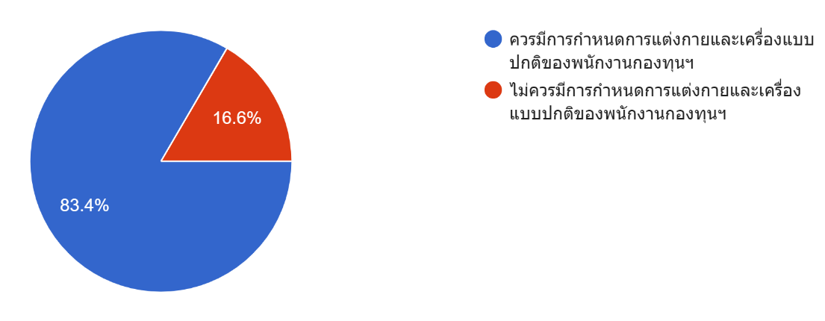
สรุปผลการสำรวจ ความคิดเห็นเกี่ยวกับการกำหนดการแต่งกายและเครื่องแบบปกติของพนักงานกองทุนพัฒนาบทบาทสตรี กรมการพัฒนาชุมชน
5.5 ขอความเห็นชอบกำหนดการแต่งกายและเครื่องแบบปกติของพนักงานกองทุนพัฒนาบทบาทสตรี กรมการพัฒนาชุมชน
60 ปี กรมการพัฒนาชุมชน
สร้างสรรค์ชุมชน สร้างคน สร้างชาติ
3. การกำหนดการแต่งกายและเครื่องแบบปกติของพนักงานกองทุนฯ แสดงความคิดเห็น ดังนี้
3.1 ควรมีการกำหนดการแต่งกายฯ จำนวน 224 คน คิดเป็นร้อยละ 83.4
3.2 ไม่ควรมีการกำหนดการแต่งกายฯ จำนวน 45 คน คิดเป็นร้อยละ 16.6 โดยมี จำนวน 25 คน ให้เหตุผลเพิ่มเติม ดังนี้

Slide 104
5.5 ขอความเห็นชอบกำหนดการแต่งกายและเครื่องแบบปกติของพนักงานกองทุนพัฒนาบทบาทสตรี กรมการพัฒนาชุมชน
60 ปี กรมการพัฒนาชุมชน
สร้างสรรค์ชุมชน สร้างคน สร้างชาติ
1) มีบัตรพนักงานแล้วเครื่องแต่งกายไม่จำเป็นต้องมีก็ได้ค่ะ
2) ชุดผ้าไทยก็ตัดเยอะแล้วค่ะ
3) ปกติใส่ชุดผ้าไทยมาทำงานทุกวันเลยไม่มีความจำเป็นต้อง ตัดชุดเครื่องแบบอีก
4) ได้ใส่ผ้าไทยทุกวันอยู่แล้ว ซึ่งสะดวกในการปฏิบัติหน้าที่ ทั้งในและนอกพื้นที่มากกว่า
5) ลดภาระค่าใช้จ่ายของพนักงานกองทุน ในเรื่องการเเต่งกาย
6) ไม่จำเป็นต้องมี และมีไปแล้วก็ไม่ได้ทำให้ตัวชี้วัดงานดีขึ้นเลย อาจทำให้เรียบร้อยหรือดูดีมากขึ้นเท่านั้น แต่ผลของงาน คนละเรื่องกันเลย ผมเห็นว่าไม่มีความจำเป็นครับ
7) ทำงานมานานแล้ว ไม่จำเป็นต้องมีชุดเครื่องแต่งกายฯ แล้วก็ได้ค่ะ
8) ไม่มีความจำเป็น
9) เพื่อความสะดวกและความคล่องตัวในการทำงาน ไม่ควรกำหนดว่าผู้หญิงต้องใส่กระโปรง (Always)
10) เนื่องจากการแต่งการในปัจจุบันเน้นไปที่ผ้าไทยอยู่แล้ว สามารถใส่ทำงานได้ทุกวัน
11) ยุคสภาพเศรษฐกิจ​ตอนนี้กำลังแย่
12) ชุดผ้าไทยก็ตัดเยอะแล้วคะ
13) ประหยัดค่าใช้จ่าย
14) สิ้นเปลือง
15) ไม่มีความจำเป็น
16) ใส่ชุดผ้าไทยก็เพียงพอแล้ว
17) เนื่องจาก ควรมีสิทธิเสรีในการแต่งกายไม่ควรจำกัดสิทธิ ในการแต่งกายของพนักงาน
18) ไม่ชัดเจน
19) หัวเข็มขัดไม่ใช่ตราครุฑและเข็มติดขอปกเสื้อไม่ใช่ตราสิงห์มหาดไทยทั้งที่อยู่ในกระทรวงมหาดไทย แต่สัญลักษณ์แตกต่าง
20) ไม่จำเป็น
21) แต่งตัวยากค่ะ
22) ไม่มีความจำเป็นในการปฏิบัติงาน
23) แบบเดิมก็สะดวกอยู่แล้วค่ะ
24) ไม่จำกัด และ 25) เป็นภาระ

Slide 105
สรุปผลการสำรวจ ความคิดเห็นเกี่ยวกับการกำหนดการแต่งกายและเครื่องแบบปกติของพนักงานกองทุนพัฒนาบทบาทสตรี กรมการพัฒนาชุมชน
5.5 ขอความเห็นชอบกำหนดการแต่งกายและเครื่องแบบปกติของพนักงานกองทุนพัฒนาบทบาทสตรี กรมการพัฒนาชุมชน
60 ปี กรมการพัฒนาชุมชน
สร้างสรรค์ชุมชน สร้างคน สร้างชาติ
สำนักงานกองทุนฯ จัดทำร่างการกำหนดการแต่งกายและเครื่องแบบปกติของพนักงานกองทุนฯ ดังนี้

Slide 106
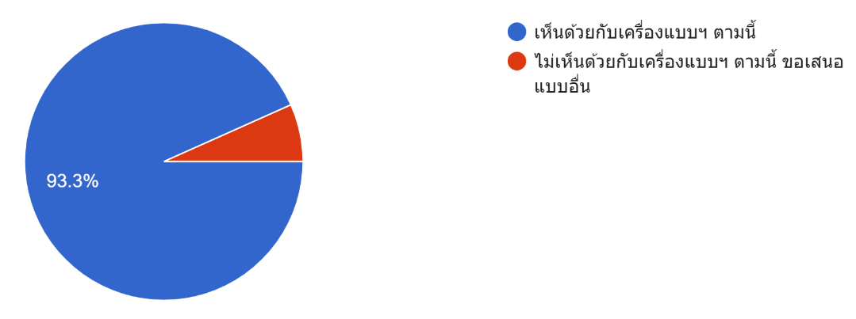
สรุปผลการสำรวจ ความคิดเห็นเกี่ยวกับการกำหนดการแต่งกายและเครื่องแบบปกติของพนักงานกองทุนพัฒนาบทบาทสตรี กรมการพัฒนาชุมชน
5.5 ขอความเห็นชอบกำหนดการแต่งกายและเครื่องแบบปกติของพนักงานกองทุนพัฒนาบทบาทสตรี กรมการพัฒนาชุมชน
60 ปี กรมการพัฒนาชุมชน
สร้างสรรค์ชุมชน สร้างคน สร้างชาติ
4. มีการแสดงความคิดเห็น เกี่ยวกับการกำหนดการแต่งกายและเครื่องแบบปกติของพนักงานกองทุนฯ ตามที่สำนักงานกองทุนฯ จัดทำร่าง ดังนี้
4.1 เห็นด้วย ตามที่สำนักงานกองทุนฯ จัดทำร่าง จำนวน 209 คน คิดเป็นร้อยละ 93.3 ของพนักงานกองทุนฯ ที่แสดงความคิดเห็นว่าควรมีการกำหนดการแต่งกายฯ
4.2 ไม่เห็นด้วย จำนวน 15 คน คิดเป็นร้อยละ 6.7 โดยมี จำนวน 9 คน เสนอแนะเพิ่มเติม ดังนี้

Slide 107
5.5 ขอความเห็นชอบกำหนดการแต่งกายและเครื่องแบบปกติของพนักงานกองทุนพัฒนาบทบาทสตรี กรมการพัฒนาชุมชน
60 ปี กรมการพัฒนาชุมชน
สร้างสรรค์ชุมชน สร้างคน สร้างชาติ
1) ควรมีอินธนูเหมือนพนักงานราชการทั่วไป
2) อยากให้มีสัญลักษณ์ที่แสดงถึง สนง.เลขานุการคณะอนุกรรมการฯ
3) อยากเสนอให้มีอินธนูด้วย ขนาดครูโรงเรียนเอกชนยังมี ลูกจ้างชั่วคราวยังมีเลย
4) ขอเป็นชุดสีกากีทั้งชุด ตามแบบราชการปรกติ เหมือนลูกจ้าง ประจำและลูกจ้างชั่วคราว ของกระทรวงศึกษาฯ และมีอิทธนู หัวเข็มขัดเป็นครุฑ
5) ชุดสีกากีทั้งชุด ใช้เข็มขัดครุฑ อินธนูตามแบบราชการ
6) ควรเพิ่มอินธนูที่ไหล่ค่ะ
7) ขอเสนอให้มีอินธนูเพิ่มด้วย
8) หัวเข็มขัด เห็นควรให้ใช้เป็นตราครุฑเหมือน พนง.ราชการ ทั่วไป และเข็มติดปกเห็นควรให้เป็นรูปราชสีห์เหมือน พนง. ราชการ ทั่วไป เช่นกัน
9) แต่งเหมือนพนักงานราชการและติดเข็มกองทุนเพิ่ม

Slide 108
- ร่าง - ประกาศคณะกรรมการบริหารกองทุนพัฒนาบทบาทสตรี เรื่อง กำหนดการแต่งกายและเครื่องแบบปกติของพนักงานกองทุนพัฒนาบทบาทสตรี กรมการพัฒนาชุมชน
5.5 ขอความเห็นชอบกำหนดการแต่งกายและเครื่องแบบปกติของพนักงานกองทุนพัฒนาบทบาทสตรี กรมการพัฒนาชุมชน
60 ปี กรมการพัฒนาชุมชน
สร้างสรรค์ชุมชน สร้างคน สร้างชาติ
ด้วยเห็นสมควรกำหนดหลักเกณฑ์การแต่งกายและเครื่องแบบปกติของพนักงาน เพื่อความเป็นระเบียบเรียบร้อยในการปฏิบัติงาน ให้เหมาะสมกับสถานะ การเป็นผู้ปฏิบัติงานในหน่วยงานของรัฐ อาศัยอำนาจตามความในมาตรา 4 และมาตรา 11 (8) แห่งพระราชบัญญัติ การบริหารทุนหมุนเวียน พ.ศ. 2558 ข้อ 13 แห่งข้อบังคับคณะกรรมการบริหารกองทุนพัฒนาบทบาทสตรีว่าด้วยการบริหารกองทุนพัฒนาบทบาทสตรี พ.ศ. 2559 และมติที่ประชุมคณะกรรมการบริหารกองทุนพัฒนาบทบาทสตรี ครั้งที่ - /2565 เมื่อวันที่ - 2565 จึงกำหนดการแต่งกายและเครื่องแบบปกติของพนักงานกองทุนพัฒนาบทบาทสตรี กรมการพัฒนาชุมชน ไว้ดังนี้
ข้อ 1 ประกาศนี้เรียกว่า “ประกาศคณะกรรมการบริหารกองทุนพัฒนาบทบาทสตรี เรื่อง กำหนดการแต่งกายและเครื่องแบบปกติของพนักงานกองทุนพัฒนาบทบาทสตรี กรมการพัฒนาชุมชน”
ข้อ 2 ในประกาศนี้
“กรม” หมายความว่า กรมการพัฒนาชุมชน
“กองทุน” หมายความว่า กองทุนพัฒนาบทบาทสตรี
“อธิบดี” หมายความว่า อธิบดีกรมการพัฒนาชุมชน
“คณะกรรมการบริหาร” หมายความว่า คณะกรรมการบริหารกองทุนพัฒนาบทบาทสตรี
“ประธานกรรมการบริหาร” หมายความว่า ประธานกรรมการบริหารกองทุนพัฒนาบทบาทสตรี
“สำนักงาน” หมายความว่า สำนักงานกองทุนพัฒนาบทบาทสตรี
“พนักงาน” หมายความว่า พนักงานกองทุนพัฒนาบทบาทสตรี ผู้ซึ่งได้รับการจ้าง ตามสัญญาจ้าง ได้รับเงินค่าตอบแทน จากกองทุน เพื่อปฏิบัติภารกิจของกองทุนที่มีลักษณะเป็นงานประจำ โดยมีกำหนดเวลาจ้างไม่เกินคราวละสี่ปี และอาจมีการต่อสัญญาจ้างต่อเนื่องได้ตามความจำเป็นและเหมาะสม

Slide 109
- ร่าง - ประกาศคณะกรรมการบริหารกองทุนพัฒนาบทบาทสตรี เรื่อง กำหนดการแต่งกายและเครื่องแบบปกติของพนักงานกองทุนพัฒนาบทบาทสตรี กรมการพัฒนาชุมชน
5.5 ขอความเห็นชอบกำหนดการแต่งกายและเครื่องแบบปกติของพนักงานกองทุนพัฒนาบทบาทสตรี กรมการพัฒนาชุมชน
60 ปี กรมการพัฒนาชุมชน
สร้างสรรค์ชุมชน สร้างคน สร้างชาติ
ข้อ 3 การแต่งกายและเครื่องแบบปกติ ให้เป็นไปดังนี้
(1) การแต่งกาย ในการปฏิบัติงานให้พนักงานสวมเครื่องแบบปกติ เว้นแต่อธิบดีหรือผู้ว่าราชการจังหวัด แล้วแต่กรณี กำหนด ให้พนักงานแต่งกายอย่างอื่นตามที่เห็นสมควร แต่ต้องเป็นชุดสุภาพเรียบร้อยเหมาะสมกับลักษณะงานที่ปฏิบัติในแต่ละพื้นที่หรือขนบธรรมเนียมประเพณีในแต่ละท้องถิ่น
(2) เครื่องแบบปกติ
หญิง
1) เสื้อคอพับสีประเภทสีขาวแขนยาว/ แขนสั้น เสื้อคอพับหรือเสื้อคอแบะปล่อยเอว (ปล่อยชายทับกระโปรง) สีประเภทสีขาวแขนสั้น
2) กระโปรงสีประเภทสีกากี ยาวปิดเข่า ปลายบานเล็กน้อย หรือกางเกงขายาว ขาตรง ไม่มีลวดลายขอบกางเกงกว้างประมาณ 1 นิ้ว มีหรือไม่มีกระเป๋าก็ได้ มีซิปด้านหน้าหรือด้านข้าง ไม่พับปลายขา ตามเอกสารแนบท้าย
ชาย
1) เสื้อคอพับสีประเภทสีขาวแขนยาว/ แขนสั้น
2) กางเกงแบบราชการสีประเภทสีกากี ไม่พับปลายขา ตามเอกสารแนบท้าย
เข็มติดปกเสื้อ ทำด้วยโลหะโปร่งสีทองไม่มีขอบ สูง 2 เซนติเมตร เป็นรูปตรา "กรมการพัฒนาชุมชน" ติดที่คอเสื้อตอนหน้า ทั้งสองข้าง ตามเอกสารแนบท้าย

Slide 110
- ร่าง - ประกาศคณะกรรมการบริหารกองทุนพัฒนาบทบาทสตรี เรื่อง กำหนดการแต่งกายและเครื่องแบบปกติของพนักงานกองทุนพัฒนาบทบาทสตรี กรมการพัฒนาชุมชน
5.5 ขอความเห็นชอบกำหนดการแต่งกายและเครื่องแบบปกติของพนักงานกองทุนพัฒนาบทบาทสตรี กรมการพัฒนาชุมชน
60 ปี กรมการพัฒนาชุมชน
สร้างสรรค์ชุมชน สร้างคน สร้างชาติ
ป้ายชื่อ ทำด้วยโลหะพื้นที่สีดำ แสดงชื่อตัว ชื่อสกุล และชื่อตำแหน่ง (ที่ระบุตามสัญญาจ้าง) ติดที่อกเสื้อเหนือกระเป๋าด้านขวา ตามเอกสารแนบท้าย
ตราสัญลักษณ์ (อาร์ม) ลักษณะรูปวงกลม ขนาดเส้นผ่าศูนย์กลางยาว 6 เชนติเมตร พื้นปักด้วยไหมสีทอง มีตัวอักษรแถวบนคำว่า "พนักงานกองทุนพัฒนาบทบาทสตรี" มีตรากรมการพัฒนาชุมชน อยู่ตรงกลาง มีตัวอักษรแถวล่างคำว่า "กรมการพัฒนาชุมชน" ติดที่โคนแขนเสื้อด้านไหล่ซ้ายต่ำกว่าแนวตะเข็บเสื้อ 3 เซนติเมตร ตามเอกสารแนบท้าย
เข็มขัด ทำด้วยด้ายถักสีกากี หัวเข็มขัดทำด้วยโลหะสีทองเป็นรูปสี่เหลี่ยมผืนผ้าทางนอน กว้าง 3.5 เซนติเมตร ยาว 5 เชนติเมตร มีตรา "กรมการพัฒนาชุมชน" อยู่ตรงกลางหัวเข็มขัด ตามเอกสารแนบท้าย
รองเท้า
ผู้หญิง ให้ใช้รองเท้าหุ้มส้นหรือรัดส้น ทำด้วยหนัง หรือวัสดุเทียมหนังสีดำ แบบปิดปลายเท้า ไม่มีลวดลาย ส้นสูงไม่เกิน 10 เซนติเมตร ถุงเท้า สีเนื้อ ตามเอกสารแนบท้าย
ผู้ชาย ให้ใช้รองเท้าหุ้มส้นหรือหุ้มข้อทำด้วยหนัง หรือวัสดุเทียมหนังสีดำ แบบเรียบไม่มีลวดลาย ถุงเท้าสีดำ ตามเอกสารแนบท้าย
ข้อ 4 ให้สำนักงานกองทุนพัฒนาบทบาทสตรี กำกับดูแลการแต่งกายของพนักงานให้เป็นไปตามประกาศด้วยความเรียบร้อย
ประกาศ ณ วันที่ - พ.ศ. 2565
อธิบดีกรมการพัฒนาชุมชน
ประธานกรรมการบริหารกองทุนพัฒนาบทบาทสตรี

Slide 111
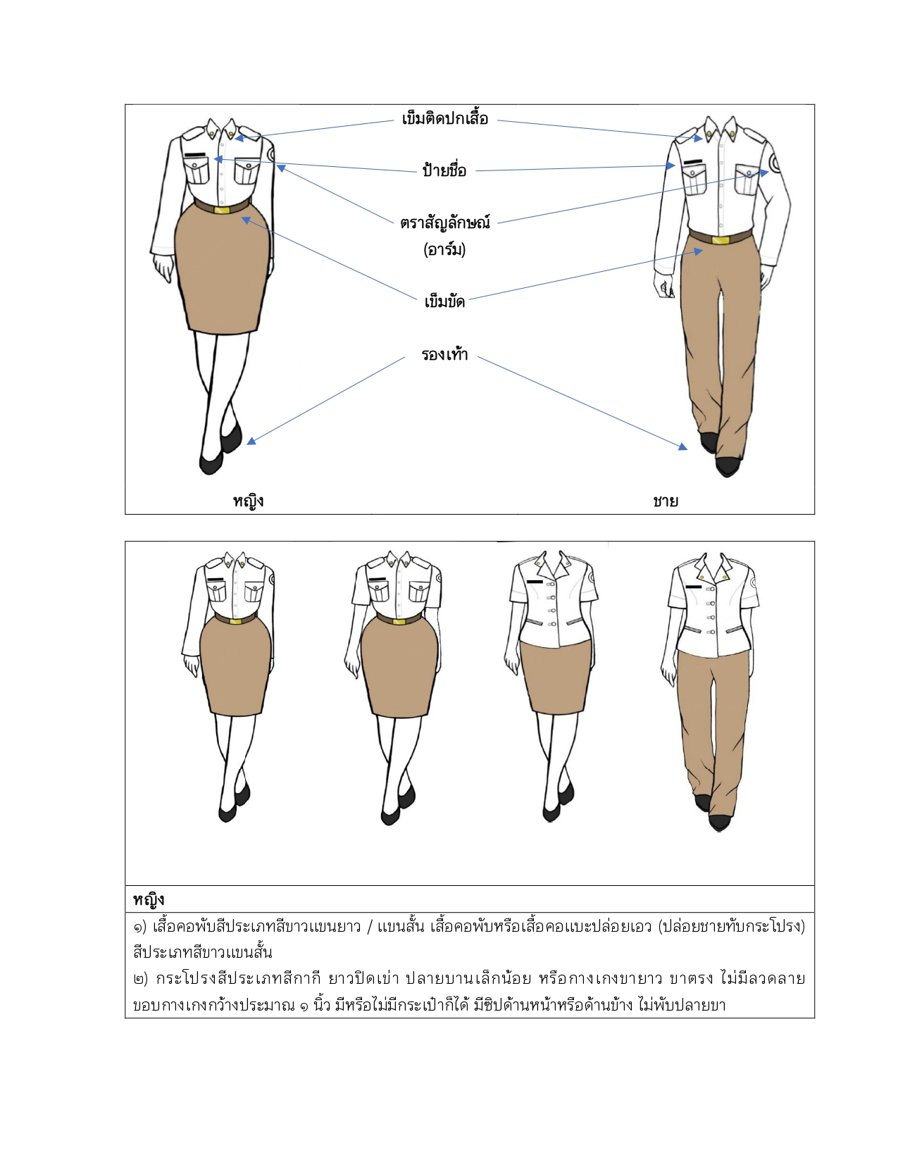
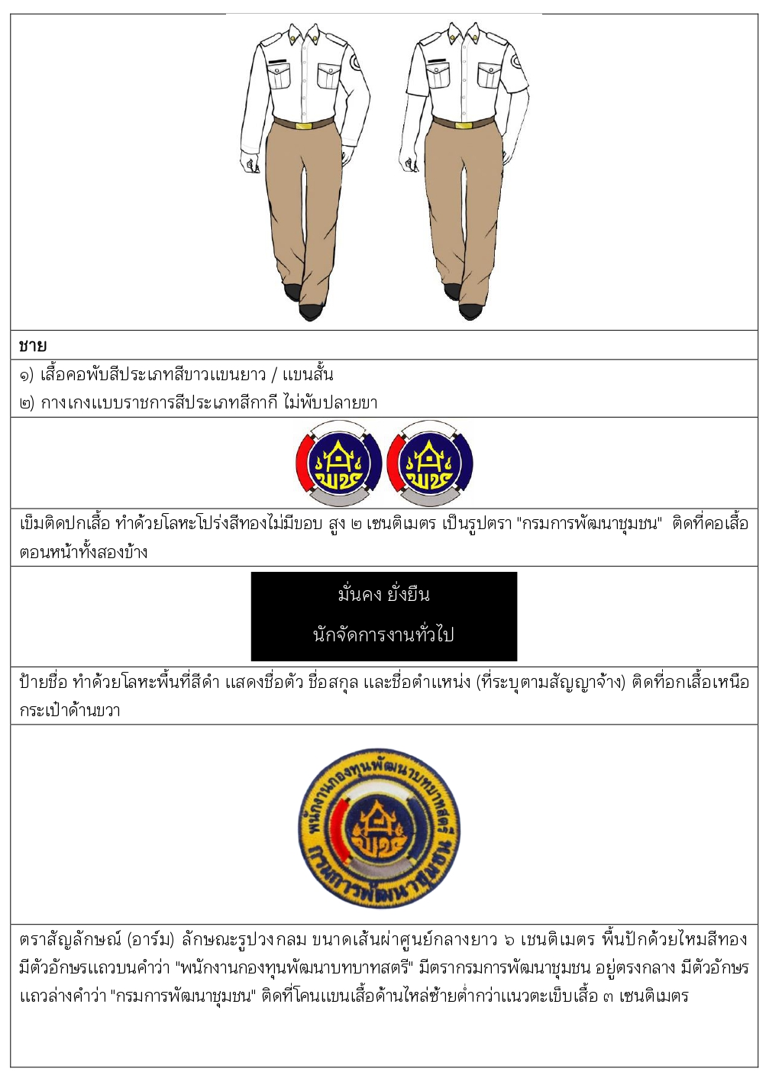
เอกสารแนบประกาศคณะกรรมการบริหารกองทุนพัฒนาบทบาทสตรี เรื่อง กำหนดการแต่งกายและเครื่องแบบปกติของพนักงานกองทุนพัฒนาบทบาทสตรี กรมการพัฒนาชุมชน
5.5 ขอความเห็นชอบกำหนดการแต่งกายและเครื่องแบบปกติของพนักงานกองทุนพัฒนาบทบาทสตรี กรมการพัฒนาชุมชน
60 ปี กรมการพัฒนาชุมชน
สร้างสรรค์ชุมชน สร้างคน สร้างชาติ

Slide 112
ระเบียบวาระที่ 6 เรื่อง อื่น ๆ
60 ปี กรมการพัฒนาชุมชน
สร้างสรรค์ชุมชน สร้างคน สร้างชาติ
6.1 ........................................................................

Slide 113
60 ปี กรมการพัฒนาชุมชน
สร้างสรรค์ชุมชน สร้างคน สร้างชาติ
จบการนำเสนอ

